Slide 1

HELLAS PHARM 2018 HELEXPO MAROUSI
«Η διαχείριση του
αναπνευστικού ασθενή
στο φαρμακείο»
ΛΕΩΝIΔΑΣ ΑΓΓΕΛAΚΗΣ
Πνευμονολόγος - Φυματιολόγος,
Επιμελητής Πνευμονολογικής Κλινικής 251 Γ.Ν.Α
Συνεργάτης Mediterraneo Hospital Γλυφάδα.

Slide 2
Conflicts
Chiesi
Vianex/MSD

Slide 3
Agenda
Άσθμα
Χρόνια Αποφρακτική Πνευμονοπάθεια
Συσκευές εισπνεοθεραπείας

Slide 4
Επιπολασμός άσθματος
Περίπου 300 εκατομμύρια άνθρωποι έχουν άσθμα παγκοσμίως
7-10% του πληθυσμού πάσχει από άσθμα αλλά διαφέρει μεταξύ των χωρών
Πιο συχνό στα αγόρια στην παιδική ηλικία και στις γυναίκες μετά την ενηλικίωση
Masoli M, et al. Allergy 2004

Slide 6
Επιπολασμός άσθματος στην Ελλάδα
8.6%

Slide 7
Γεωγραφική κατανομή του άσθματος στην Ελλάδα

Slide 8
Νοσηρότητα και Θνητότητα
Περισσότερα από 1.400 άτομα πεθαίνουν εξαιτίας του άσθματος κάθε χρόνο
71.000 νοσηλείες λόγω άσθματος κάθε χρόνο
Για κάθε 2 ασθενείς που εισάγονται στο νοσοκομείο λόγω άσθματος, 5 άλλοι επισκέπτονται τα ΤΕΠ
Asthma UK Survey 2004

Slide 9

Ορισμός
Το άσθμα είναι μια χρόνια φλεγμονώδης διαταραχή των αεραγωγών
Πολλά κύτταρα και κυτταρικοί παράγοντες συμμετέχουν
Η χρόνια φλεγμονή οδηγεί σε αύξηση της βρογχικής υπεραντιδραστικότητας με υποτροπιάζοντα επεισόδια συριγμού, βήχα και δύσπνοιας
Εκτενής, μεταβλητός και συχνά αναστρέψιμος περιορισμός της ροής του αέρα

Slide 10

Παράγοντες που πυροδοτούν ή επιδεινώνουν το άσθμα
Περιβαλλοντικοί
Ιογενείς λοιμώξεις ( RSV, ιός γρίπης, ρινοιοί)
Έκθεση σε αλλεργιογόνα (άκαρι οικιακής σκόνης, γύρεις, κατσαρίδες)
Καπνός τσιγάρου
Άσκηση
Άγχος
Φάρμακα (b-blockers, ασπιρίνη)

Slide 11

Παράγοντες που πυροδοτούν ή επιδεινώνουν το άσθμα
2. Ξενιστής
Γενετικοί
Φύλο
Φυλή/ εθνικότητα
Παχυσαρκία

Slide 12
Παθοφυσιολογία άσθματος
Smooth
muscle
dysfunction
Airway
inflammation
Airway
remodeling

Slide 13
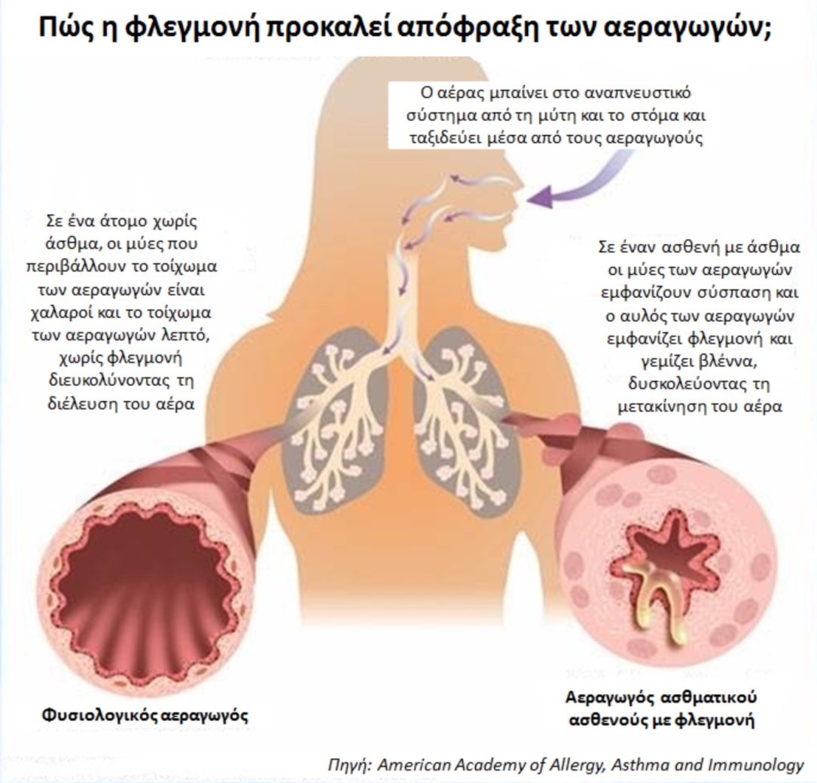

Slide 14
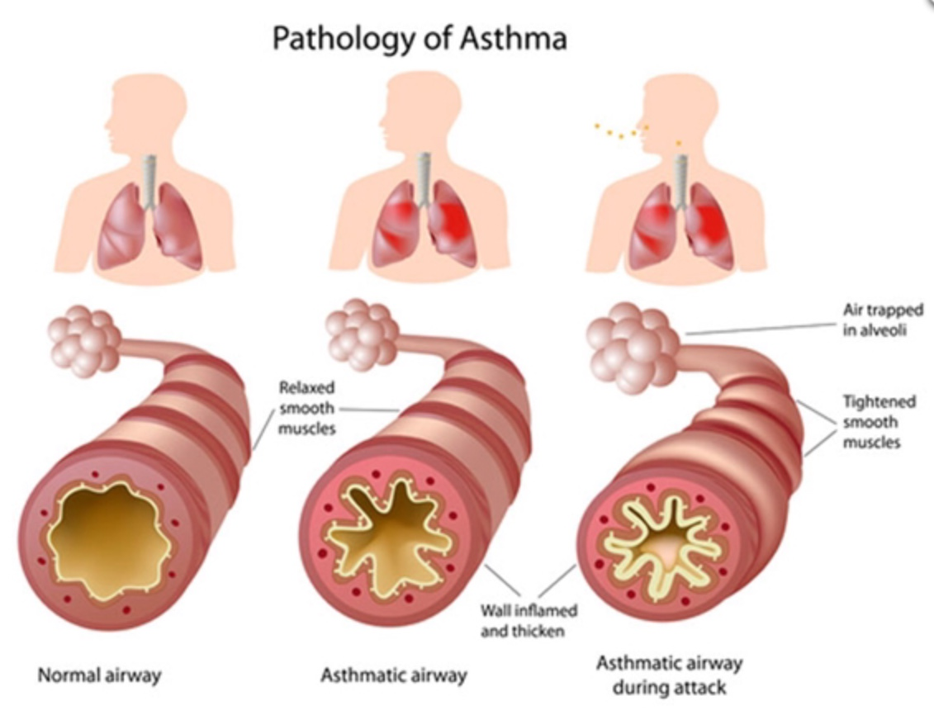
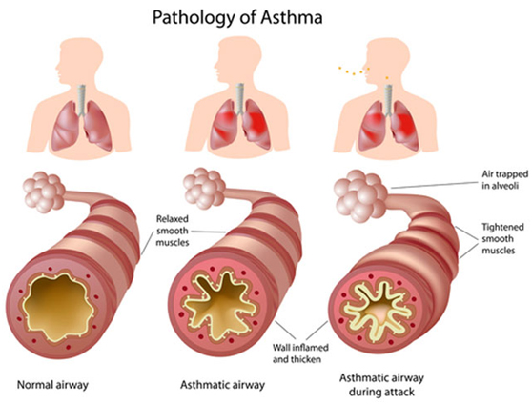

Slide 15
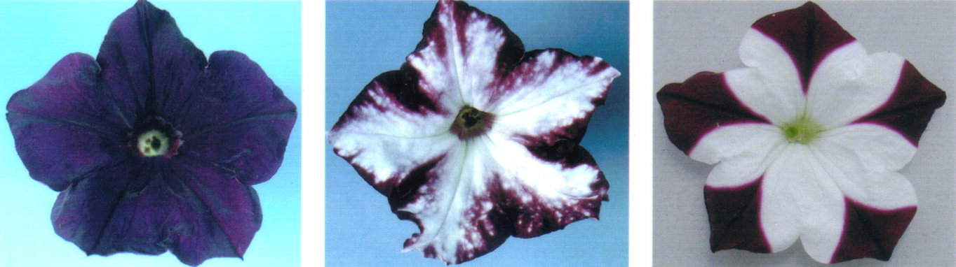
Φαινότυπος
Το άσθμα είναι ετερογενής νόσος
Φαινότυπος: “Χαρακτηριστικά ενός οργανισμού που προκύπτουν από την αλληλεπίδραση του γενετικού υπόβαθρου και του περιβάλλοντος”

Slide 16
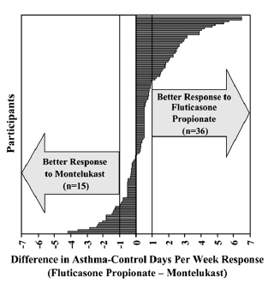
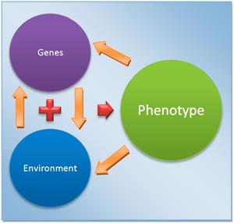
Διαφορετική ανταπόκριση στη θεραπεία
Zeiger RS et al. J Allergy Clin Immunol. 2006

Slide 17
Φαινότυποι άσθματος

Slide 19
Φαινοτυπικός καθορισμός
Το βρογχικό άσθμα έχει πολλούς διαφορετικούς φαινότυπους
Η απουσία σαφούς καθορισμού των φαινοτύπων αυτών καθιστά δύσκολη την ερμηνεία και αξιολόγηση των αποτελεσμάτων πολλών μελέτών
Σημαντικό να ξέρουμε για τι μιλάμε, ώστε να μπορούμε να συγκρίνουμε μελέτες με διαφορετικούς πληθυσμούς και να ενισχύσουμε τις γενετικές μελέτες που συσχετίζουν το φαινότυπο με το γονότυπο

Slide 20
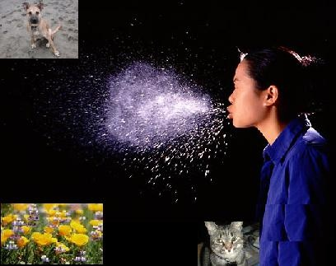
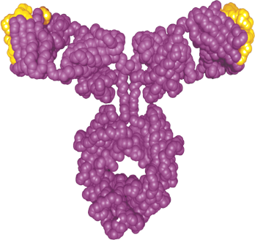
Φλεγμονώδης φαινότυπος
Βιοδείκτης + ειδική θεραπεία
= ελάττωση παροξύνσεων
+
Allergen specific IgE
omalizumab
Bruselle A, Resp Med 2009

Slide 21
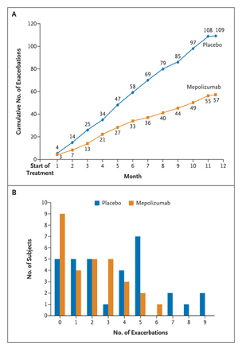
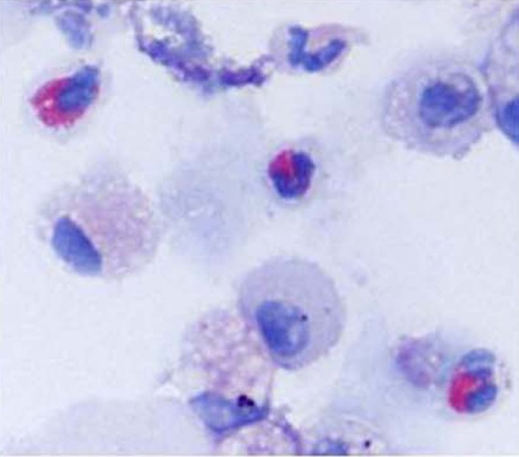
Φλεγμονώδης φαινότυπος
Βιοδείκτης + ειδική θεραπεία
Anti IL5
mAb =
Haldar NEJM 2009; Nair NEJM 2009

Slide 22
Διάγνωση
1. Ιστορικό χαρακτηριστικών συμπτωμάτων
2. Στοιχεία κυμαινόμενου περιορισμού της εκπνευστικής ροής, από το τεστ αντιστρεψιμότητας μετά από βρογχοδιαστολή ή άλλα τεστ

Slide 23
Διάγνωση
1. Ιστορικό χαρακτηριστικών συμπτωμάτων
Περισσότερα από ένα παρόντα (συριγμός, δύσπνοια, βήχας, αίσθημα βάρους στο στήθος)
Να είναι χειρότερα το βράδυ ή νωρίς το πρωί
Να έχουν αυξομειώσεις στη βαρύτητα και να διαφέρουν στην πορεία του χρόνου
Να εμφανίζονται ή να επιδεινώνονται μετά από ιογενείς λοιμώξεις, άσκηση, καιρικές μεταβολές, γέλιο ή καπνός , καυσαέριο

Slide 24
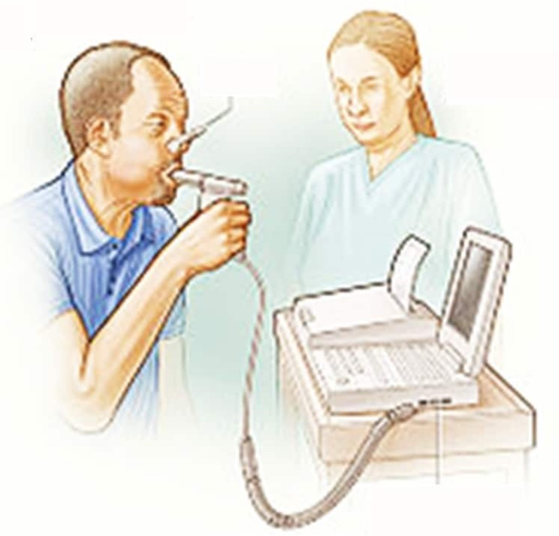
Διάγνωση
2. Στοιχεία κυμαινόμενου περιορισμού της εκπνευστικής ροής
Διαπίστωση χαμηλού
FEV1/ FVC
Διαπίστωση μεγαλύτερης
διακύμανσης της αναπνευστικής
λειτουργίας σε σχέση με υγιή άτομα

Slide 25
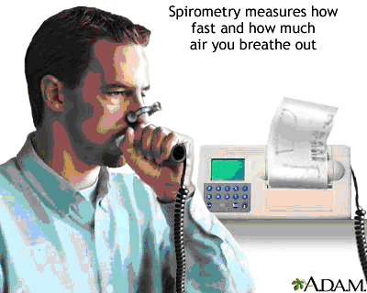
Οι μετρήσεις της πνευμονικής λειτουργίας έχουν τριπλό σκοπό στην νόσο του άσθματος
Επιβεβαίωση της διάγνωσης
Εκτίμηση της βαρύτητας της νόσου
Παρακολούθηση της εξέλιξης της νόσου με ή χωρίς θεραπευτική αγωγή
Η παράμετρος PEFR (μέγιστη εκπνευστική ροή) και FEV₁ (εκπνεόμενος όγκος στο 1ο sec) είναι οι πλέον εύκολα πραγματοποιούμενες διό και οι πλέον χρησιμοποιούμενες. Μετρώνται, κατά την διενέργεια της σπιρομέτρησης.

Slide 26
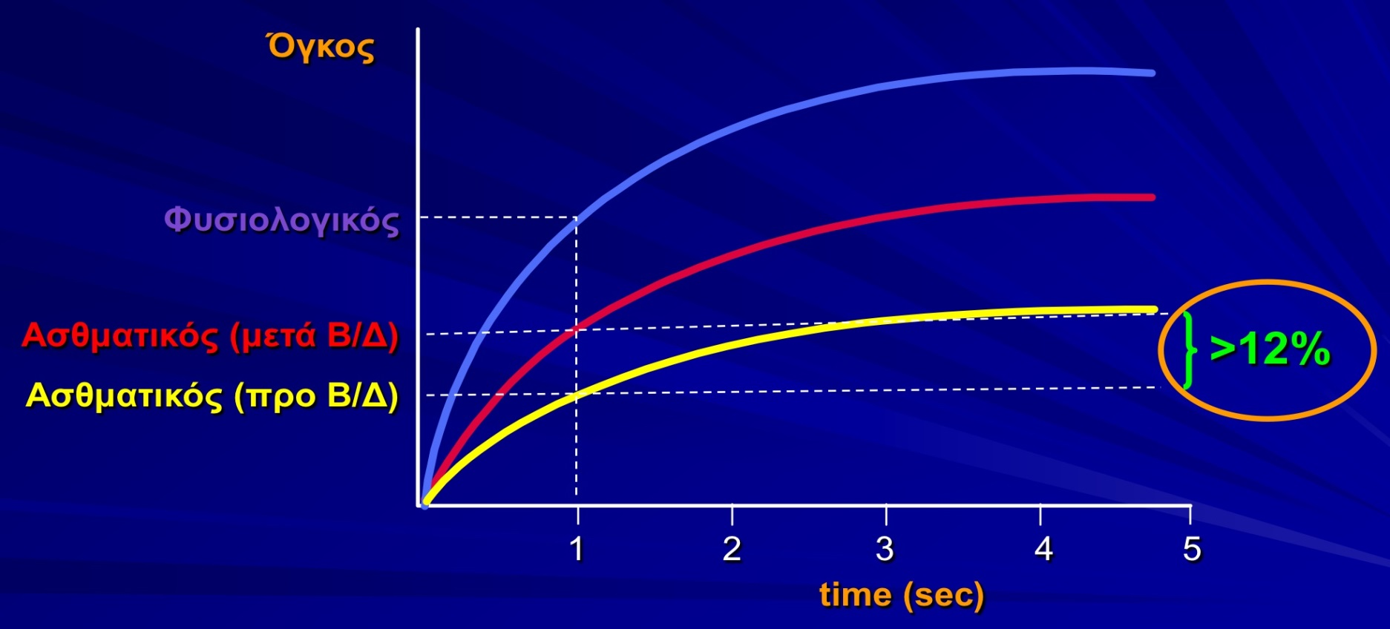
Σπιρομέτρηση – Δοκιμασία Βρογχοδιαστολής
Η στένωση των αεραγωγών αποκαλύπτεται όταν ο εκπνεόμενος όγκος στο 1ο sec (FEV1) <80% των προβλεπόμενων ή φυσιολογικών τιμών (predicted) ή ο λόγος FEV1/FVC<75%.
Εάν από την απλή σπιρομέτρηση προκύψουν ενδείξεις στένωσης των αεραγωγών, η ανταπόκριση του υπό εξέταση ατόμου στην λήψη βρογχοδιασταλτικού φαρμάκου πρέπει να ελεγχθεί.
Εάν η ανταπόκριση είναι θετική (αύξηση της FEV1>12%, FVC>15%, η FEF25-75% >30%) και εάν οι τιμές των αναφερθέντων παραμέτρων επανέρχονται στις φυσιολογικές τότε τίθεται η διάγνωση του άσθματος.

Slide 27
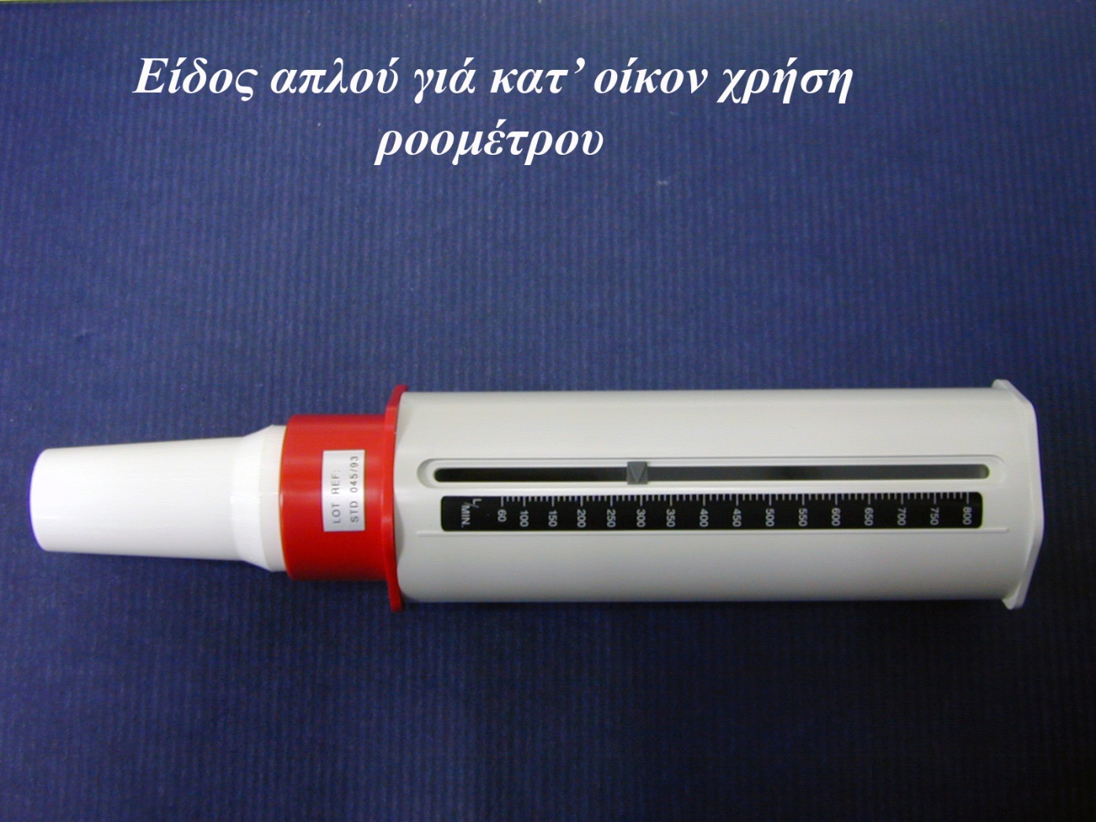
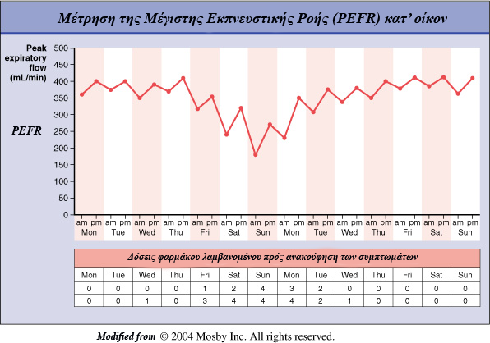
Μεγίστη Εκπνευστική Ροή (PEF)
Μεγίστη Εκπνευστική Ροή ή αιχμή ροής καλείται η μεγίστη τιμή ροής αέρα που επιτυγχάνεται κατά την διάρκεια βίαιης εκπνοής από την μέγιστη εισπνευστική θέση (TLC)
Η ημερήσια και η ημέρα με την ημέρα διακύμανση δεν αφήνει αμφιβολία για την πλήρωση του ορισμού του άσθματος

Slide 28
Εκτίμηση ασθενών με άσθμα
1. Έλεγχος του άσθματος
Εκτίμηση των συμπτωμάτων τις τελευταίες 4 εβδομάδες
Εκτίμηση παραγόντων για κακή έκβαση, χαμηλές τιμές αναπνευστικής λειτουργίας, συμμόρφωση

Slide 29
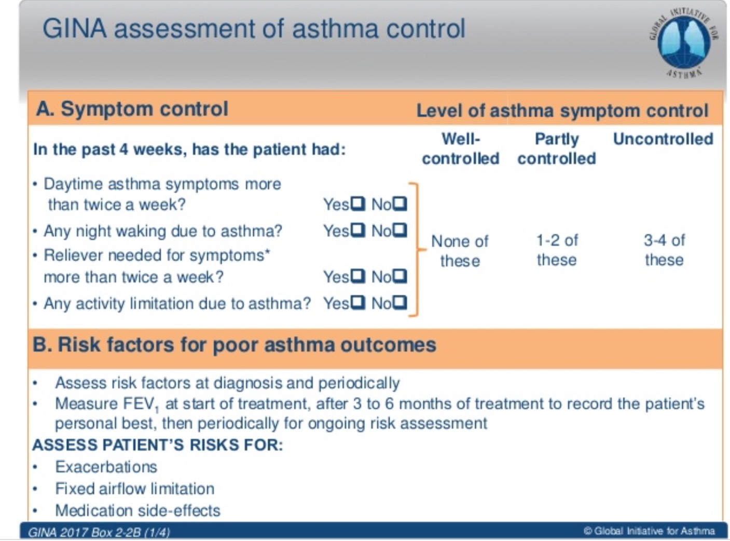

Slide 30
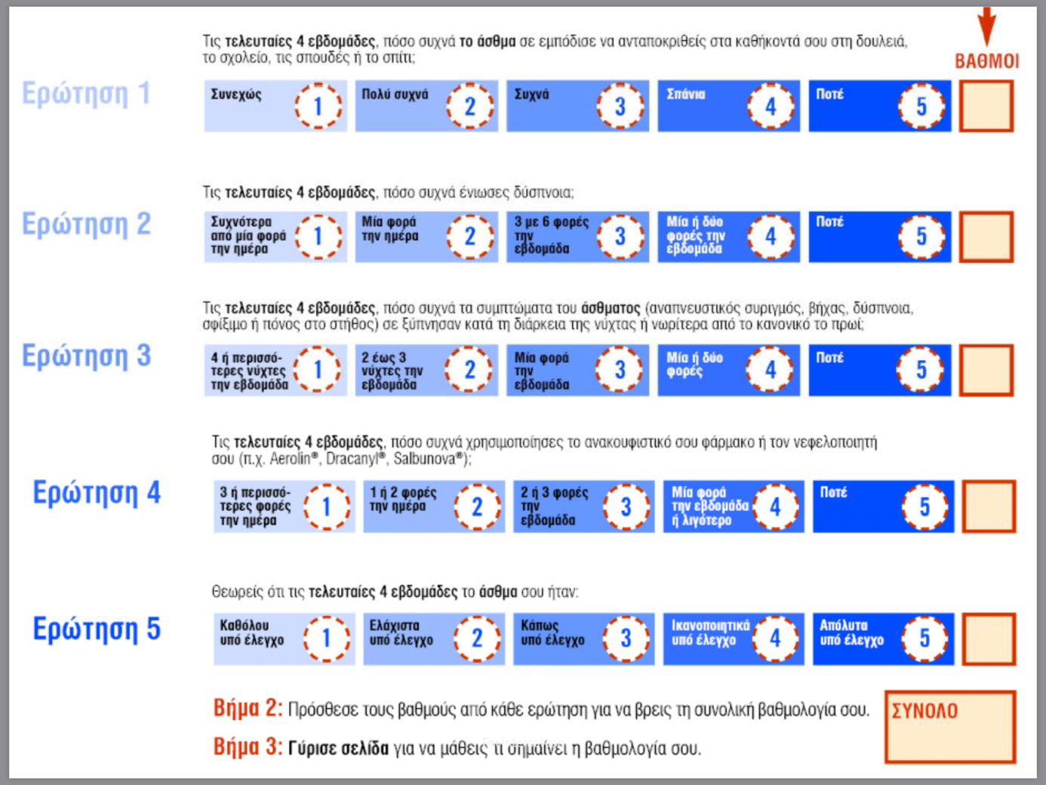

Slide 31
Ερμηνεία σκορ του ACT
Βαθμολογία 25: αντιπροσωπεύει τον πλήρη έλεγχο
Βαθμολογία 20-24: σημαίνει καλό έλεγχο (ή μερικώς ελεγχόμενο άσθμα)
Βαθμολογία 16-19: αντιπροσωπεύει το μη ελεγχόμενο άσθμα (θα πρέπει να γίνουν αλλαγές στη θεραπεία)
Βαθμολογία <15: σημαίνει ότι ο ασθενής δεν ελέγχεται και θα πρέπει να αποταθεί στο ιατρό

Slide 32
Εκτίμηση ασθενών με άσθμα
2. Θεραπευτικά ζητήματα
Έλεγχος της τεχνικής λήψης των εισπνεόμενων και της συμμόρφωσης στη θεραπεία
Ερωτήσεις με παρενέργειες από τη θεραπεία
Έχει ο ασθενής “ γραπτό σχέδιο δράσης ” σε περίπτωση παρόξυνσης

Slide 33
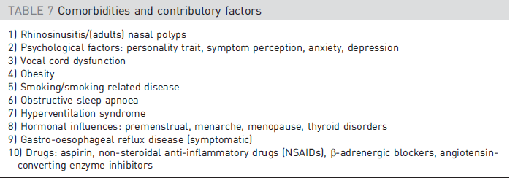

Εκτίμηση ασθενών με άσθμα
3. Συννοσηρότητες
Ρινίτιδα, παραρινοκολπίτιδα, ΓΟΠ, παχυσαρκία, αποφρακτική υπνική άπνοια, κατάθλιψη, αγχώδης διαταραχή

Slide 34
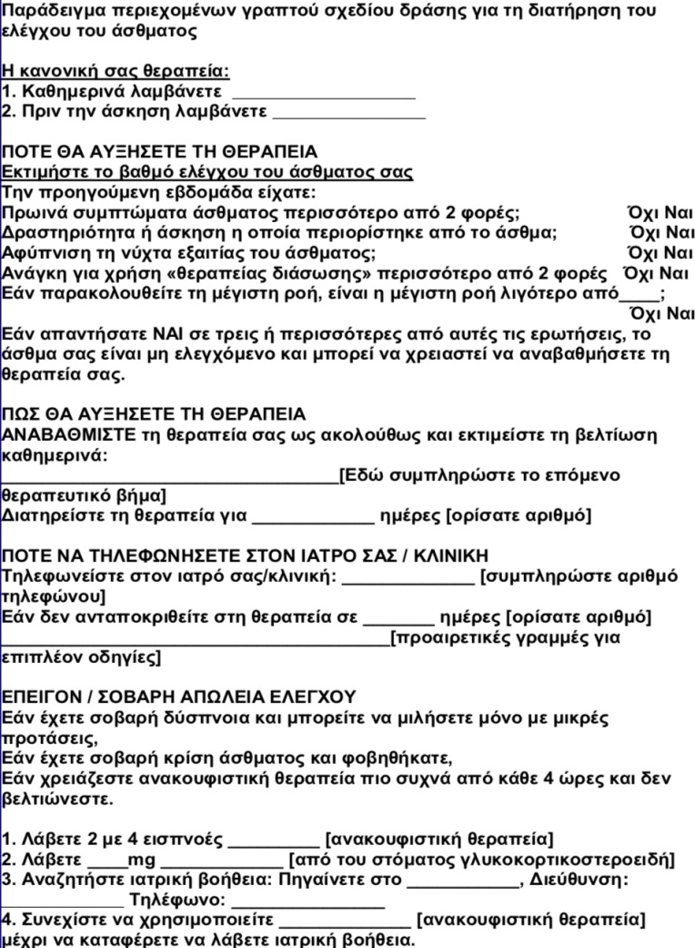
Γραπτό σχέδιο δράσης

Slide 35
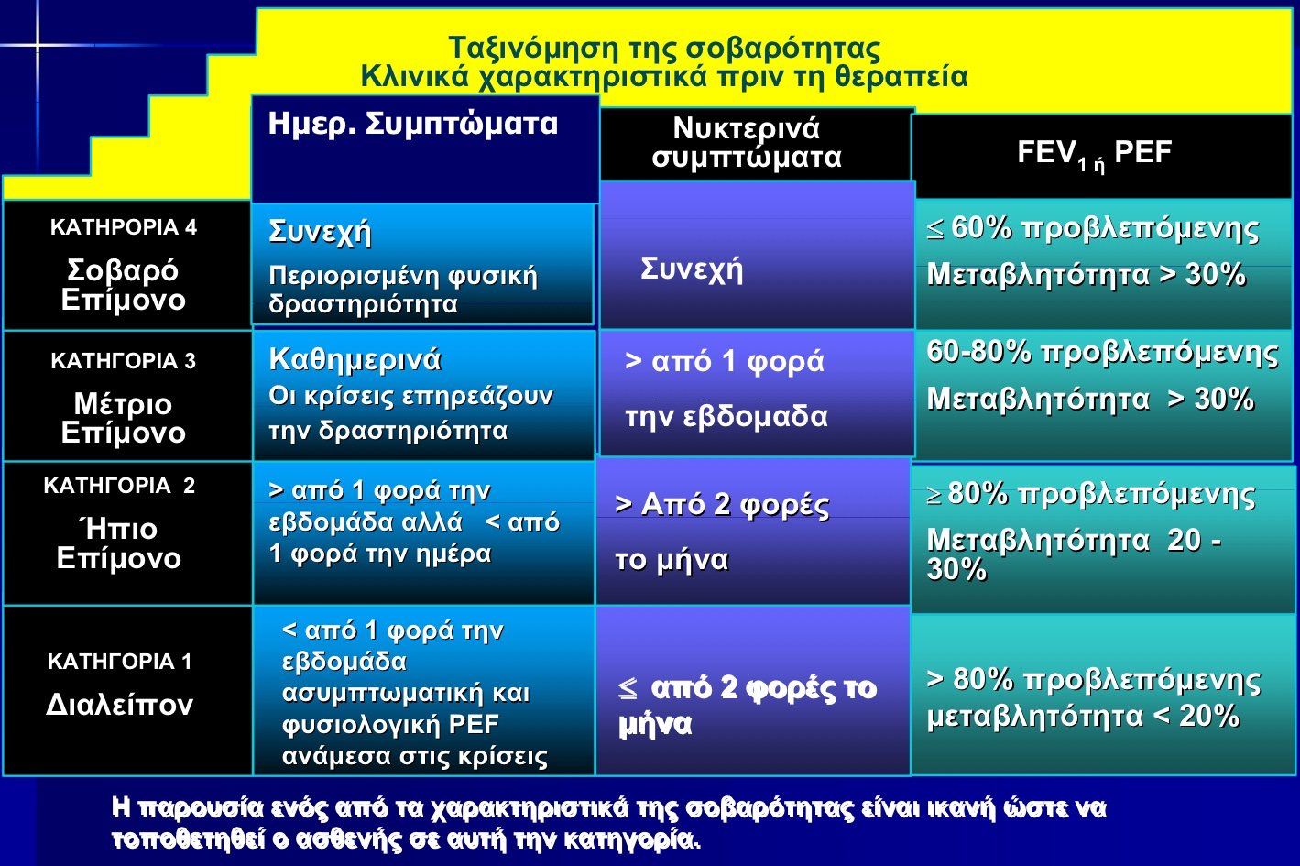
Ταξινόμηση βαρύτητας

Slide 36
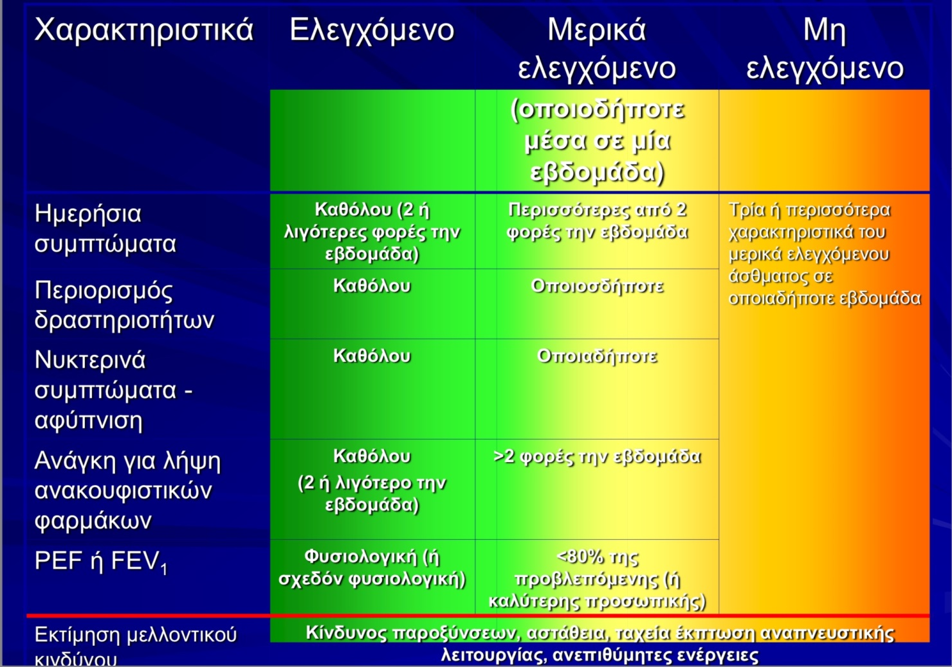
Επίπεδο έλεγχου άσθματος

Slide 37
Στόχοι θεραπείας άσθματος
Επίτευξη και διατήρηση ελέγχου των συμπτωμάτων
Διατήρηση φυσιολογικών δραστηριοτήτων (άσκηση)
Διατήρηση φυσιολογική πνευμονικής λειτουργίας
Πρόληψη των παροξύνσεων
Αποφυγή ανεπιθύμητων ενεργειών από τα φάρμακα
Πρόληψη θνησιμότητας

Slide 38
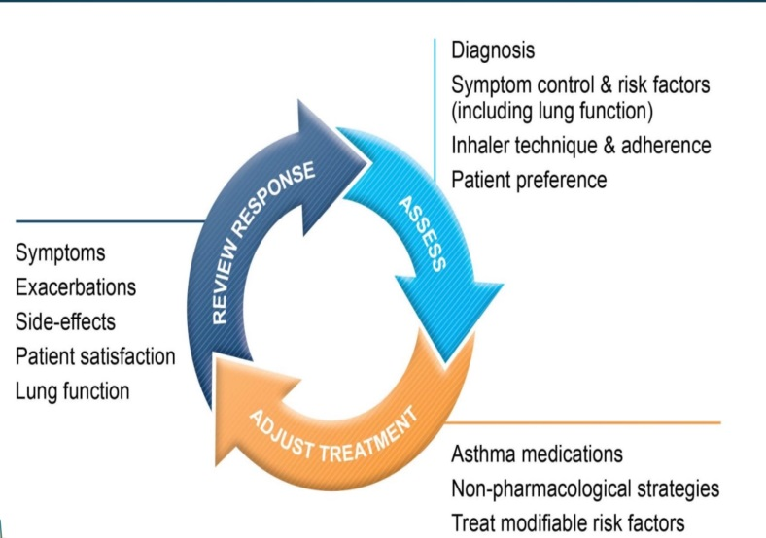
Θεραπεία με βάση τον έλεγχο του άσθματος
Ανάλογα με το επίπεδο του ΕΛΕΓΧΟΥ ο ασθενής τίθεται σε 1 από τα 5 θεραπευτικά βήματα (διαθεσιμότητα, αποδοχή, προτιμήσεις)
Η φαρμακευτική θεραπεία προσαρμόζεται στην συνέχεια ανάλογα με την επίτευξη
ή όχι του στόχου ελέγχου της νόσου

Slide 39
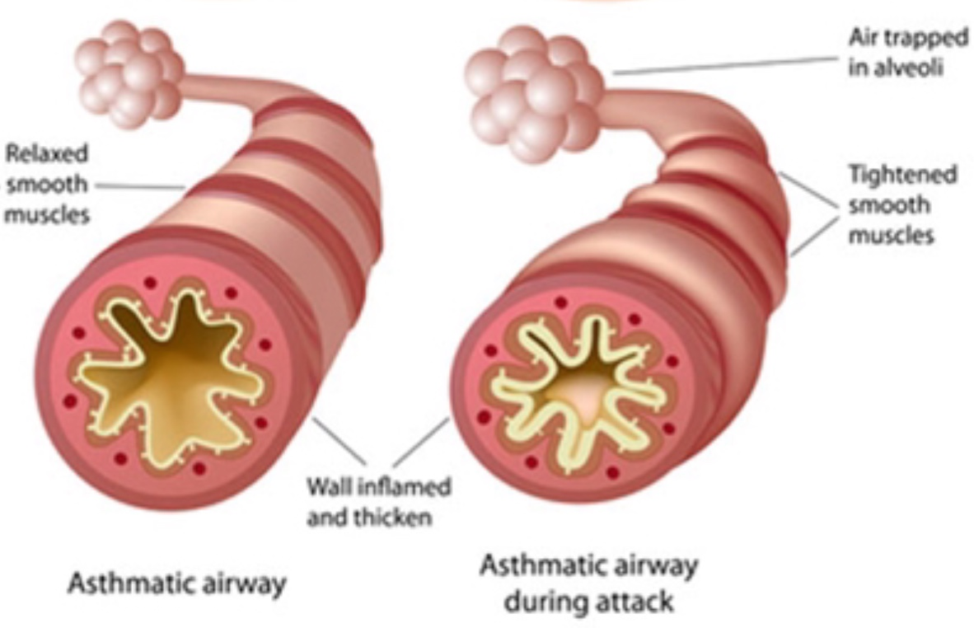
Φαρμακευτική αγωγή
Βρογχόσπασμος : θεραπεία με βρογχοδιασταλτικά (ΑΝΑΚΟΥΦΙΣΤΙΚΑ)
Φλεγμονή: θεραπεία με αντιφλεγμονώδη (ΡΥΘΜΙΣΤΙΚΑ)

Slide 40
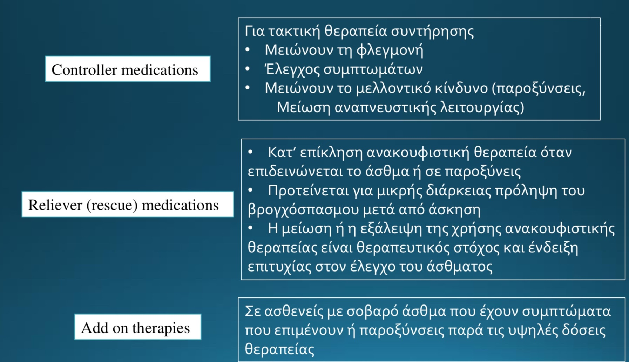
Κατηγορίες θεραπευτικών φαρμάκων

Slide 41
Κατηγορίες θεραπευτικών φαρμάκων
ΡΥΘΜΙΣΤΙΚΑ | ΑΝΑΚΟΥΦΙΣΤΙΚΑ
Εισπνεόμενα κορτικοειδή (ICS) | Β2 διεγέρτες ταχείας έναρξης δράσης (SABA, φορμοτερόλη)
Μακράς δράσης β2 διεγέρτες (LABA) | Συστηματικά κορτικοστεροειδή
Αντιλευκοτριένια (LTRA) | Αντιχολινεργικά
Anti-IgE, Anti-IL5 | Θεοφυλλίνη
Κορτικοστεροειδή p.o
Τιοτρόπιο
Ανοσοθεραπεία

Slide 42
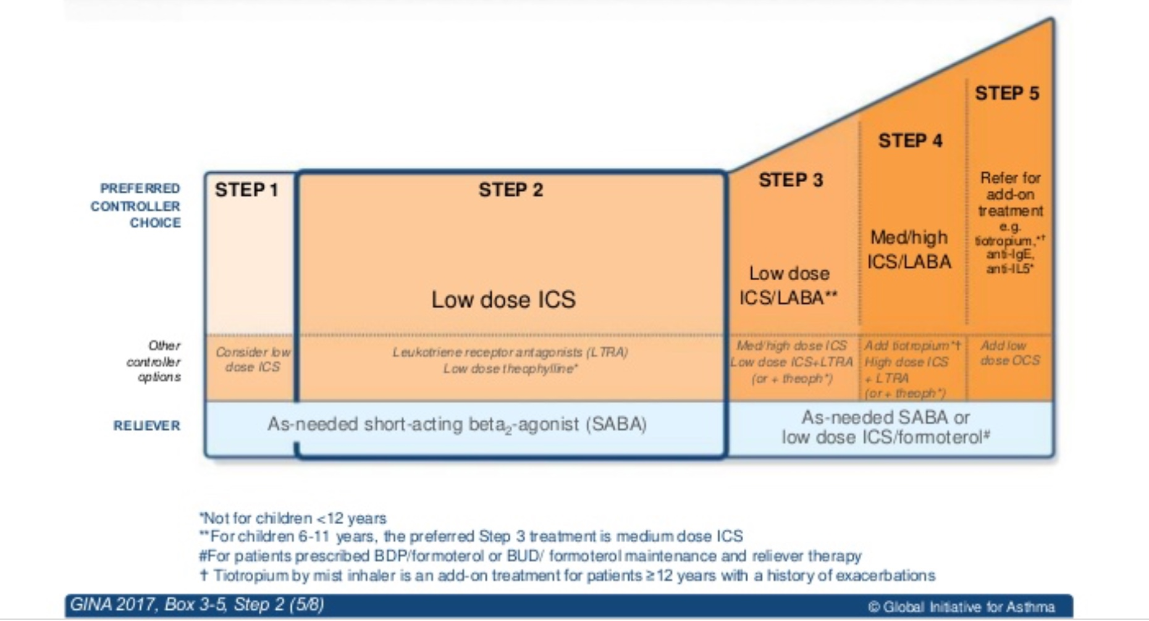
Θεραπεία άσθματος

Slide 43
ΒΗΜΑ 1 κατ’επίκληση ανακουφιστική θεραπεία
Θεραπεία εκλογής: κατ’ επίκληση εισπνεόμενος β2- αγωνιστής βραχείας δράσεις (SABA)
Οι Saba είναι ιδιαίτερα αποτελεσματικοί για την άμεση ανακούφιση των συμπτωμάτων (evidence A)
Η επιλογή για κατ’επίκληση μονοθεραπεία με SABA θα πρέπει να απευθύνεται μόνο σε ασθενείς με μικρή συχνότητα συμπτωμάτων (<2/μήνα)μικρής διάρκειας και χωρίς παράγοντες κινδύνου για μελλοντική παρόξυνση
Άλλες επιλογές
Μικρή δόση εισπνεόμενου ICS σε καθημερινή βάση

Slide 44
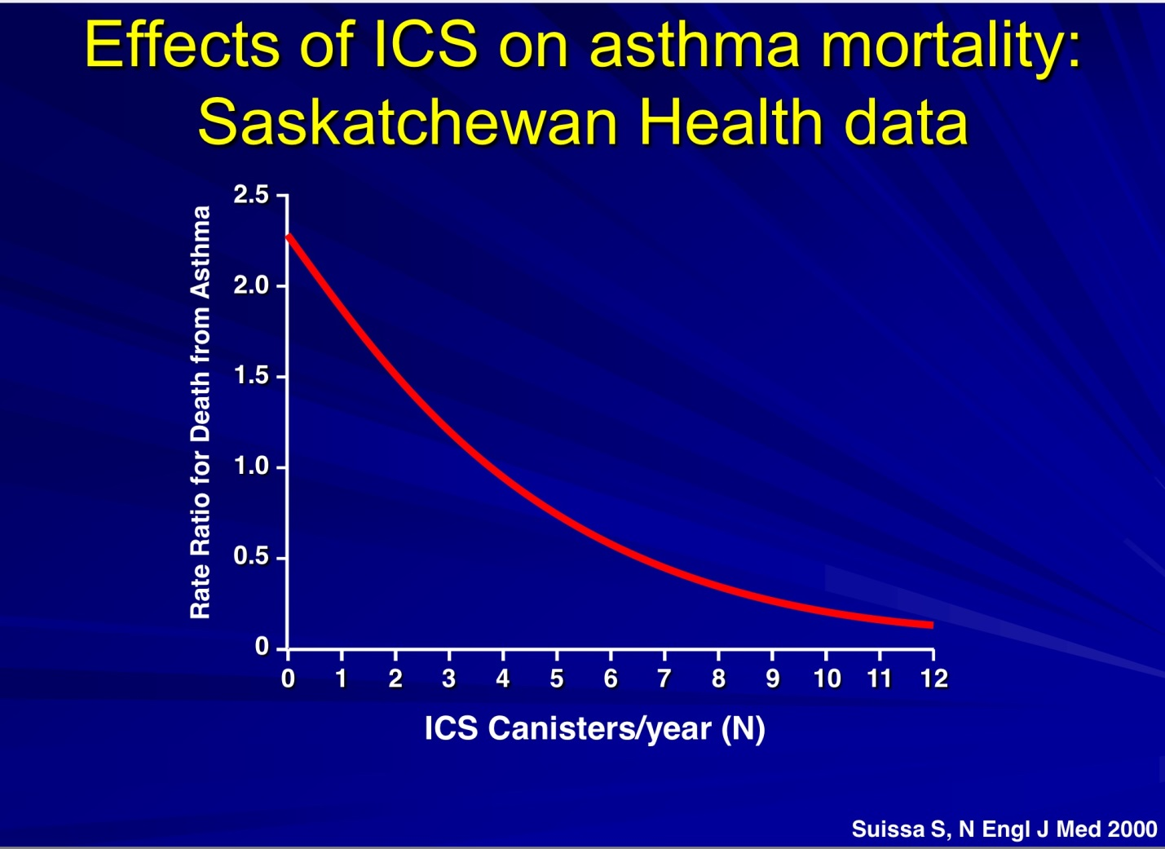

Slide 45
ΒΗΜΑ 2 Μικρή δόση ρυθμιστικού +κατ’ επίκληση SABA
Προτεινόμενη αγωγή: καθημερινά μικρή δόση ICS+ κατ’ επίκληση SABA
Άλλες επιλογές
Ανταγωνιστής υποδοχέων λευκοτριενών (LTRA)
Μικρή δόση θεοφυλλίνης
Η επιλογή για κατ’επίκληση μονοθεραπεία με SABA θα πρέπει να απευθύνεται μόνο σε ασθενείς με μικρή συχνότητα συμπτωμάτων (<2/μήνα)μικρής διάρκειας και χωρίς παράγοντες κινδύνου για μελλοντική παρόξυνση

Slide 46
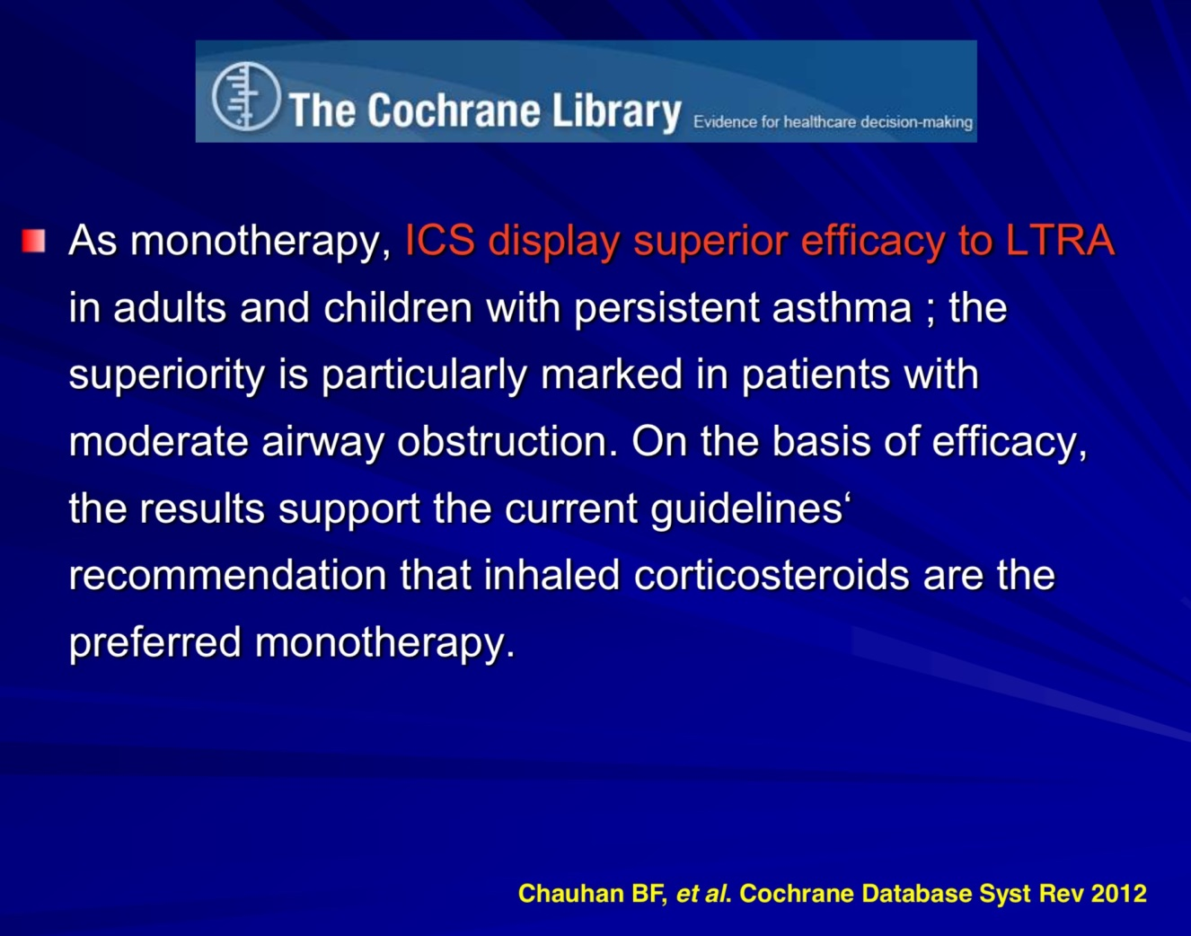

Slide 47
ΒΗΜΑ 3 -1ή 2 ρυθμιστικά + κατ’επίκληση εισπνεόμενο ανακουφιστικό
Προτεινόμενη αγωγή: μικρή δόση ICS/LABA+ κατ’ επίκληση SABA, ή συνδυασμός ICS/φορμοτερόλης με διατήρηση του ίδιου συνδυασμού ως ανακουφιστικού φαρμάκου
Άλλες επιλογές: Αύξηση δόσης ICS ή προσθήκη LTRA ή θεοφυλλίνης

Slide 48
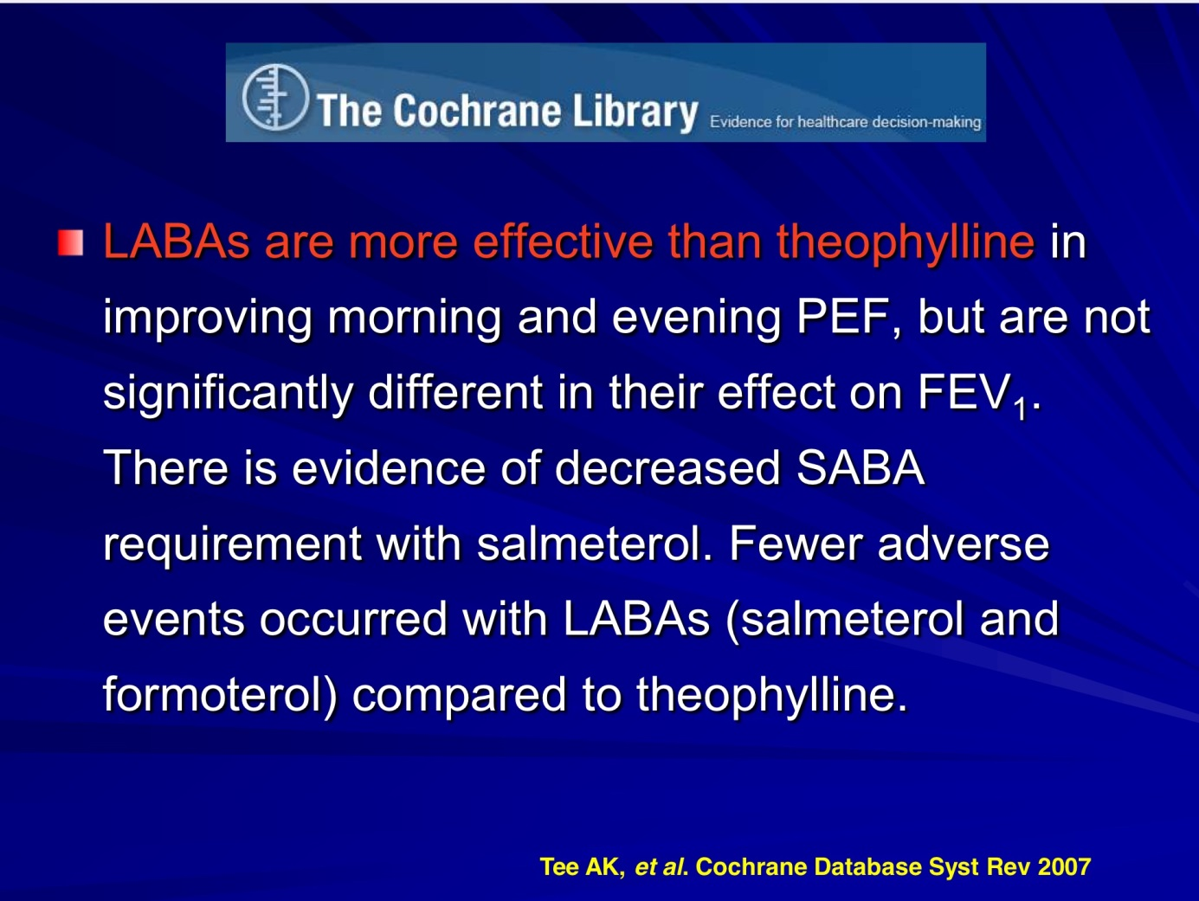

Slide 49
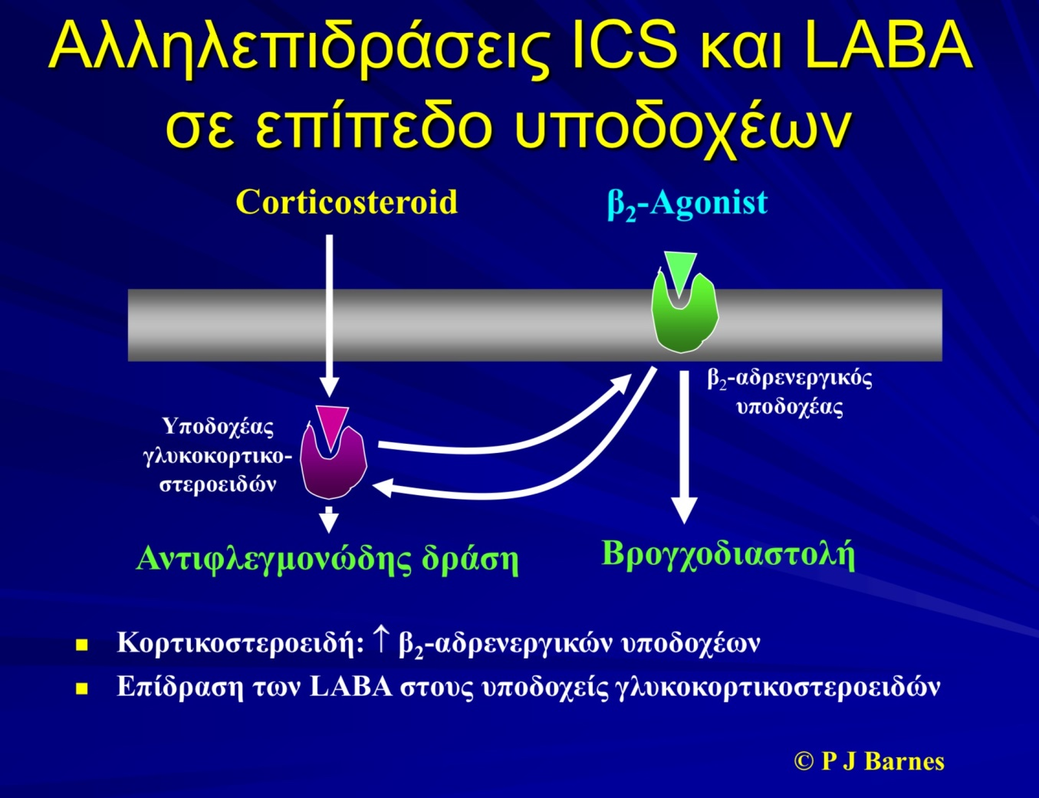
Notes:
Συνεργικη δραση

Slide 50
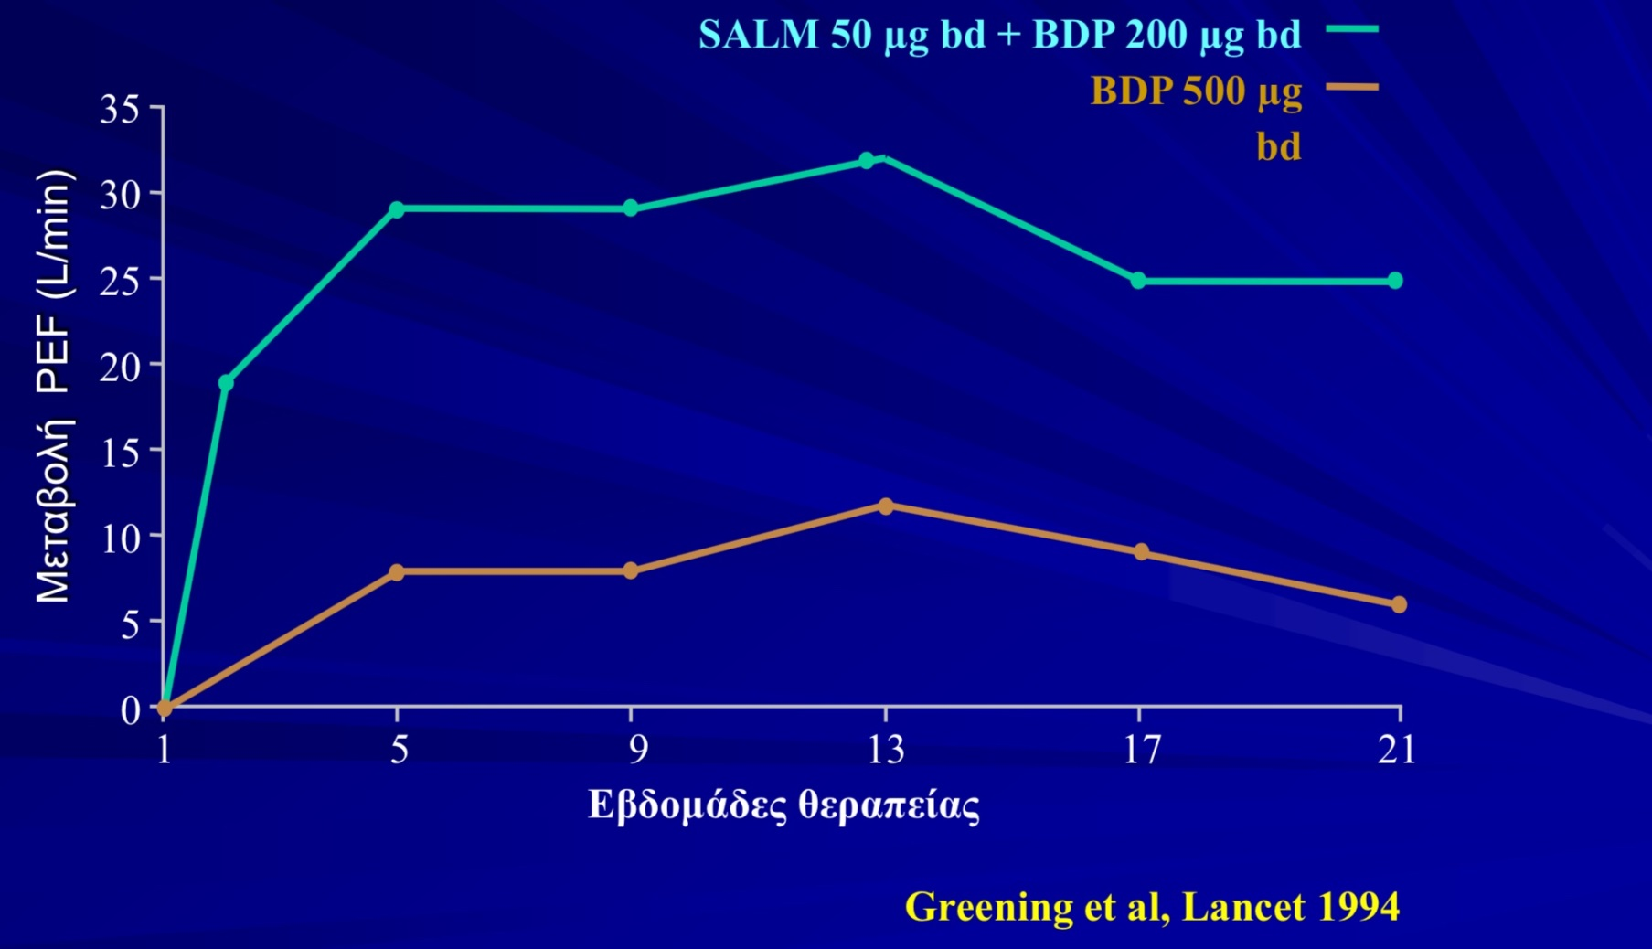
Συνδυασμός ICS+LABA

Slide 51
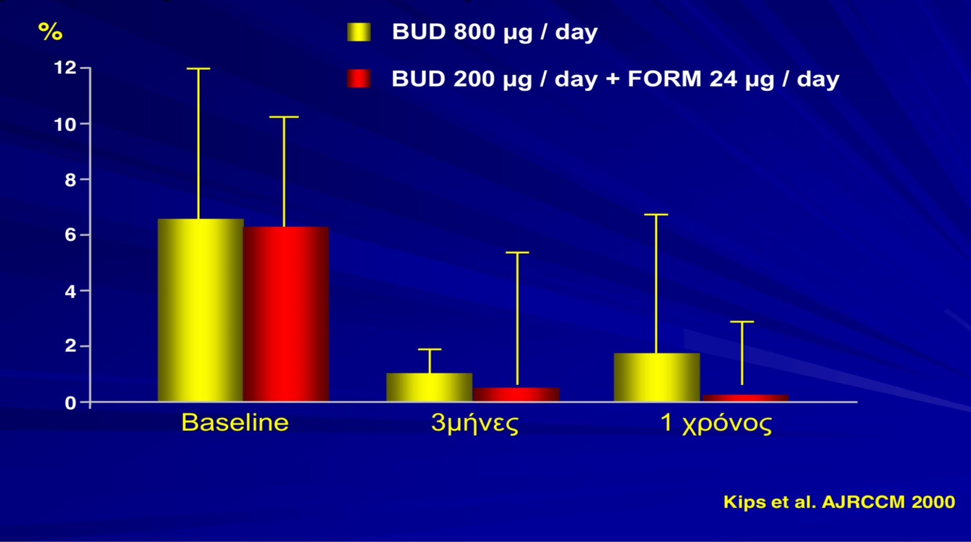
ICS+LABA καλύτερος έλεγχος της φλεγμονής
Notes:
Μειωση ηωσινοφιλα στα πτύελα

Slide 52
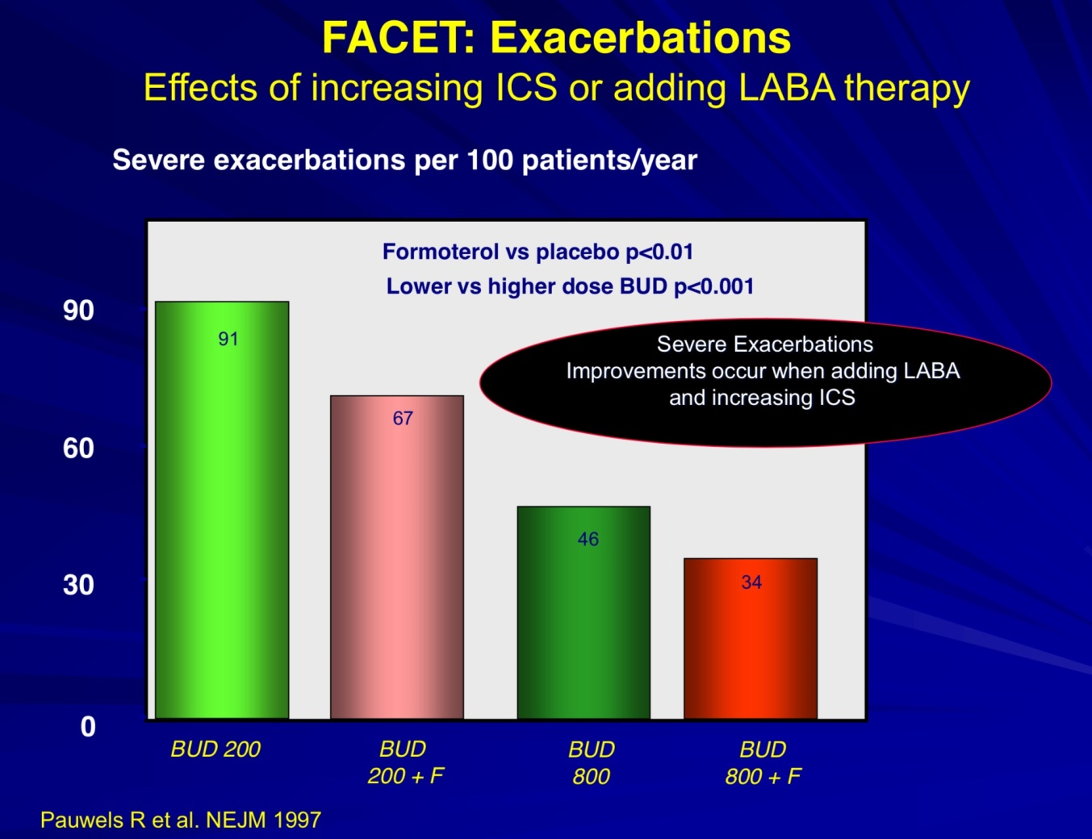

Slide 53
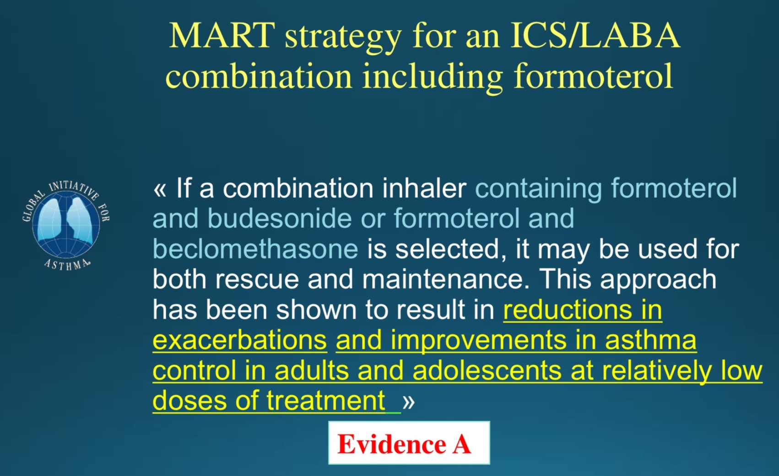

Slide 54
Η έννοια MART: Θεραπεία συντήρησης και ανακούφισης
Οι ασθενείς λαμβάνουν ημερήσια δόση συντήρησης με σταθερό συνδυασμό ICS/LABA και επιπλέον σταθερό συνδυασμό ICS/LABA κατά περίπτωση για την αντιμετώπιση των συμπτωμάτων
Ένας αποτελεσματικός τρόπος βαθμιαίας αύξησης της δόσης της θεραπείας με αντιφλεγμονώδη σύμφωνα με τη δραστηριότητα της νόσου

Slide 55
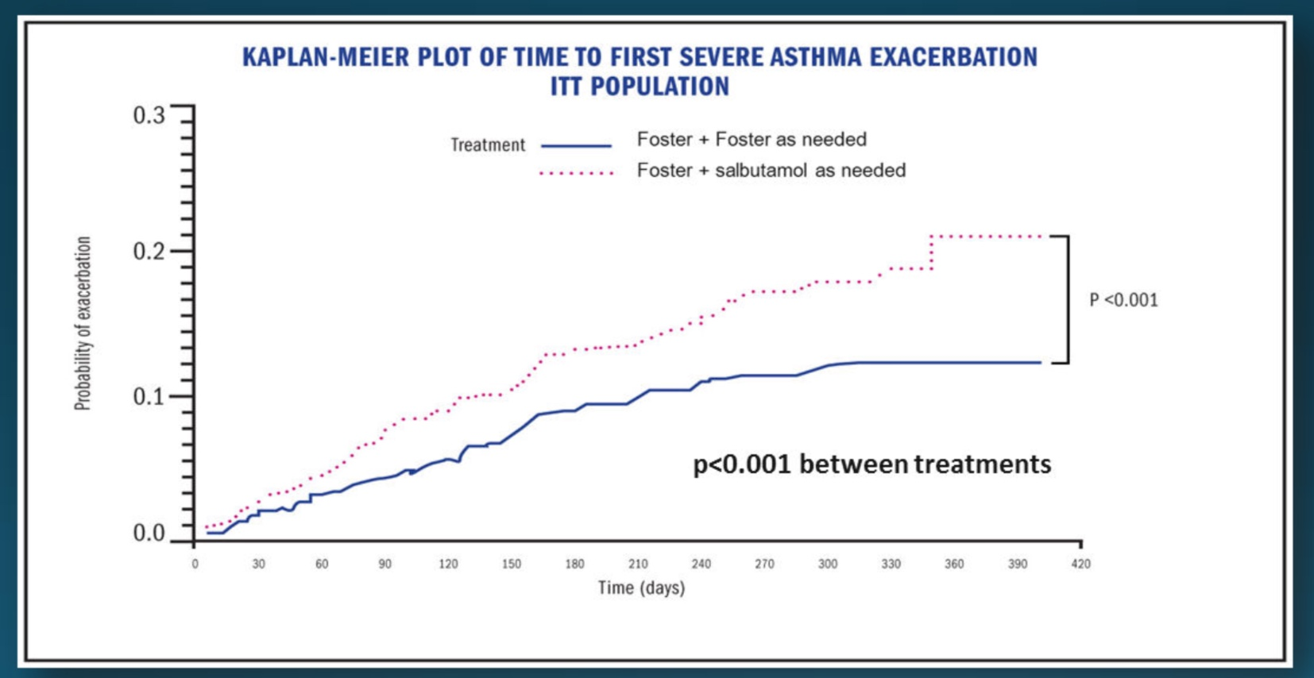
Η Foster MART® παρέχει σημαντικά παρατεταμένο χρόνο έως την πρώτη σοβαρή παρόξυνση σε σχέση με το Foster + salbutamol

Slide 56
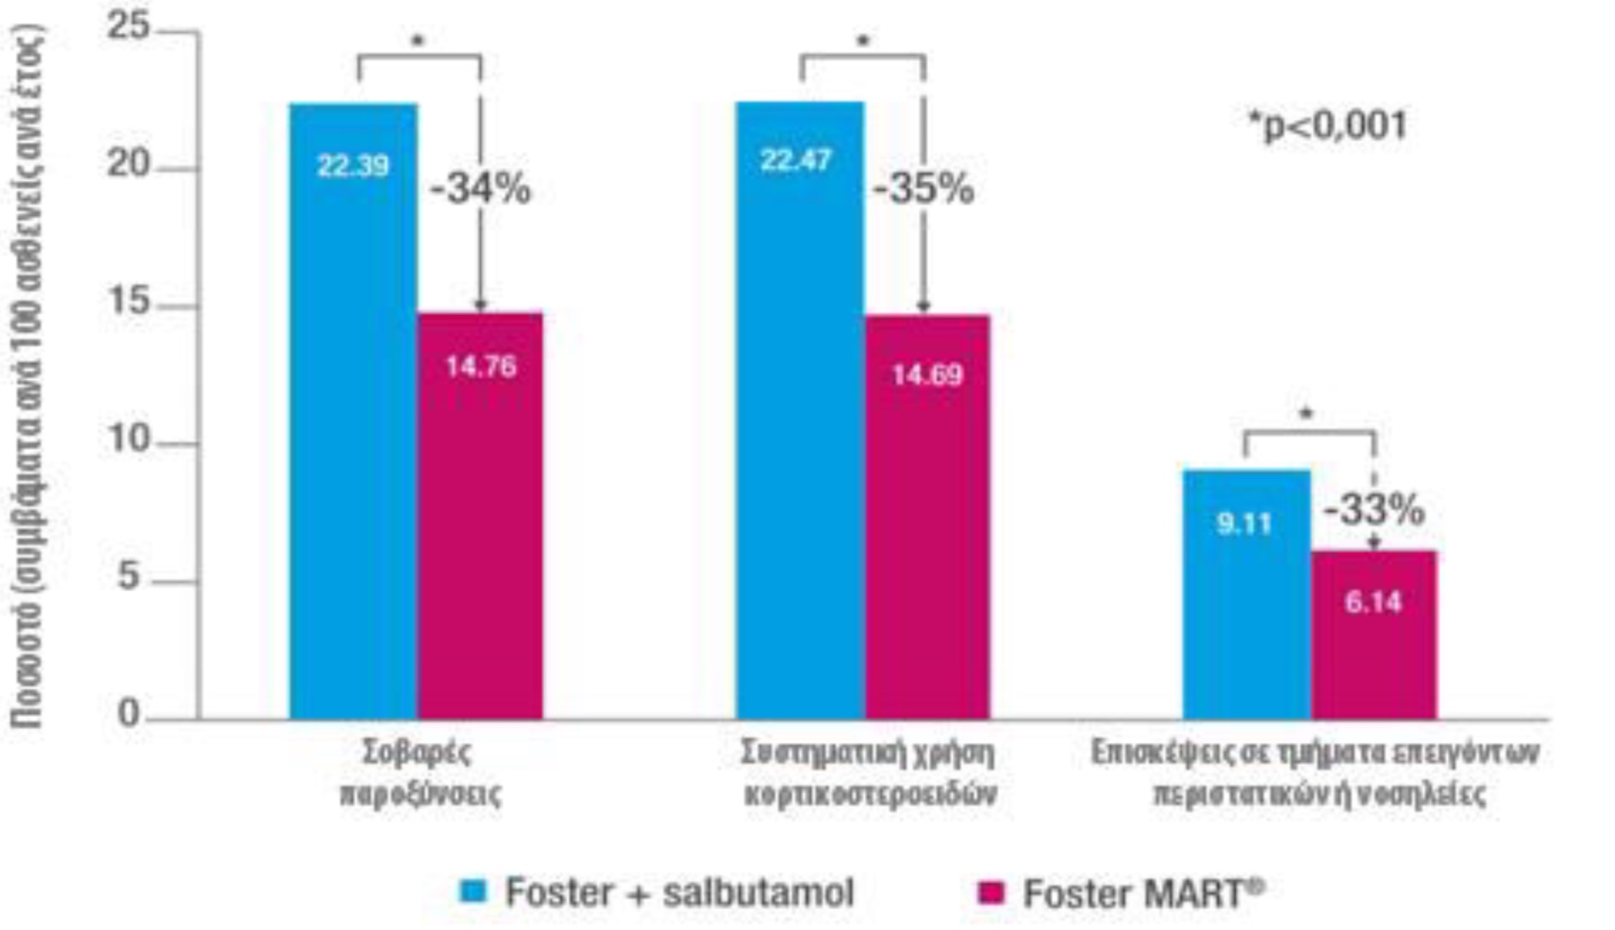
Mart strategy για κατ’επίκληση
Papi et al, The Lancet Respiratory Medicine 2013; 1:23-31

Slide 57
ΒΗΜΑ 4 Δύο ή περισσότερα ρυθμιστικά + κατ’ επίκληση εισπνεόμενου ανακουφιστικού
Προτεινόμενη αγωγή:
Συνδυασμός ICS/φορμοτερόλη ως συντήρηση και ανακούφιση ή μέτρια δόση ICS/LABA με κατ’επίκληση SABA
Άλλες θεραπείες:
Συνδυασμός υψηλών δόσεων ICS/LABA
Προσθήκη LTRA ή χαμηλή δόση θεοφυλλίνη
Προσθήκη τιοτροπιου

Slide 58
ΒΗΜΑ 5 Higher level care and/or add on treatment
Προτεινόμενη θεραπεία: όταν τα συμπτώματα επιμένουν ή παροξύνσεις, παρά το βήμα 4 θεραπεία. Έλεγχος συμμόρφωσης και τεχνικής συσκευής εισπνοών.
Add on:
Τιοτρόπιο
Anti- IgE σε ασθενείς με σοβαρό αλλεργικό άσθμα
Anti- IL5 σε ασθενείς με σοβαρό ηωσινοφιλικό άσθμα

Slide 59

Διαχείριση άσθματος

Slide 60
Επαναξιολόγηση άσθματος
1- 3 μήνες από την έναρξη
της θεραπείας και μετά
κάθε 3- 12 μήνες
Μετά από παρόξυνση
εντός 1 εβδομάδας

Slide 61
Συμπερασματικά
Η πλειονότητα των ασθενών χρειάζεται καθημερινή ρυθμιστική θεραπεία
Τα εισπνεόμενα κορτικοστεροειδή παραμένουν ο ακρογωνιαίος λίθος στη θεραπεία του άσθματος
Η MART στρατηγική με σταθερό συνδυασμό ICS/Φορμοτερόλης οδηγεί σε καλύτερο έλεγχο του άσθματος
Νέες (πιο στοχευμένες) θεραπείες αφορούν υποομάδες ασθματικών ασθενών με σοβαρό μη ελεγχόμενο άσθμα

Slide 62
Yπάρχει αποτελεσματική θεραπεία για το άσθμα . Όταν το άσθμα είναι πλήρως υπό έλεγχο, οι ασθενείς:
Έχουν ελάχιστα*, ή δεν έχουν καθόλου ημερήσια συμπτώματα
Δεν έχουν περιορισμό της δραστηριότητα των
Δεν παραπονιούνται για νυκτερινά συμπτώματα
Δεν λαμβάνουν επιπλέον φάρμακα
Έχουν φυσιολογική πνευμονική λειτουργία
Δεν παρουσιάζουν παροξυσμούς
* ελάχιστα=2 ή λιγότερες φορές την εβδομάδα

Slide 63


Slide 64
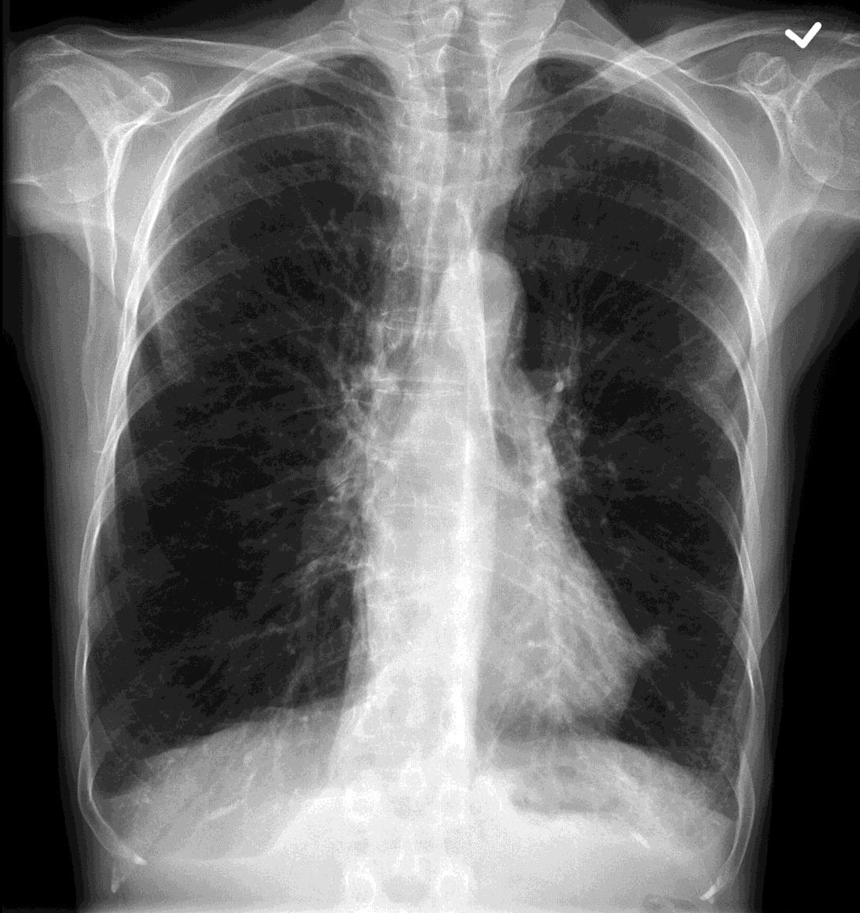
Επιπολασμός ΧΑΠ
210 εκατομμύρια ανθρώπων πάσχουν από ΧΑΠ παγκοσμίως
Ο επιπολασμός της ΧΑΠ παγκοσμίως είναι >10%
Στην Ελλάδα ο επιπολασμός της ΧΑΠ υπολογίζεται 8.4%

Slide 65
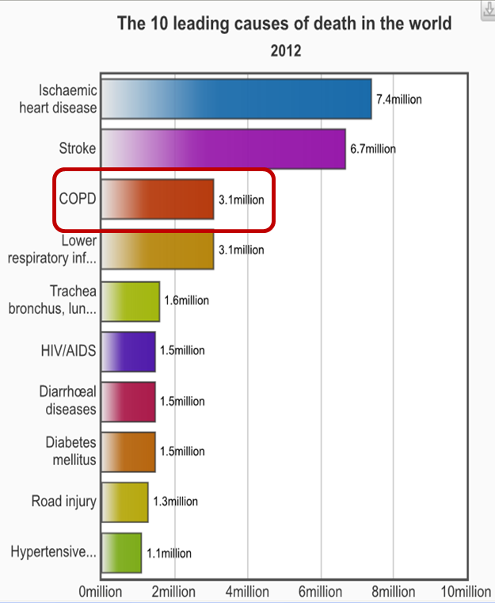
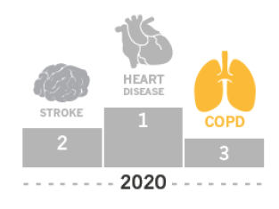

ΧΑΠ 3^{η} αιτία θανάτου παγκοσμίως

Slide 66
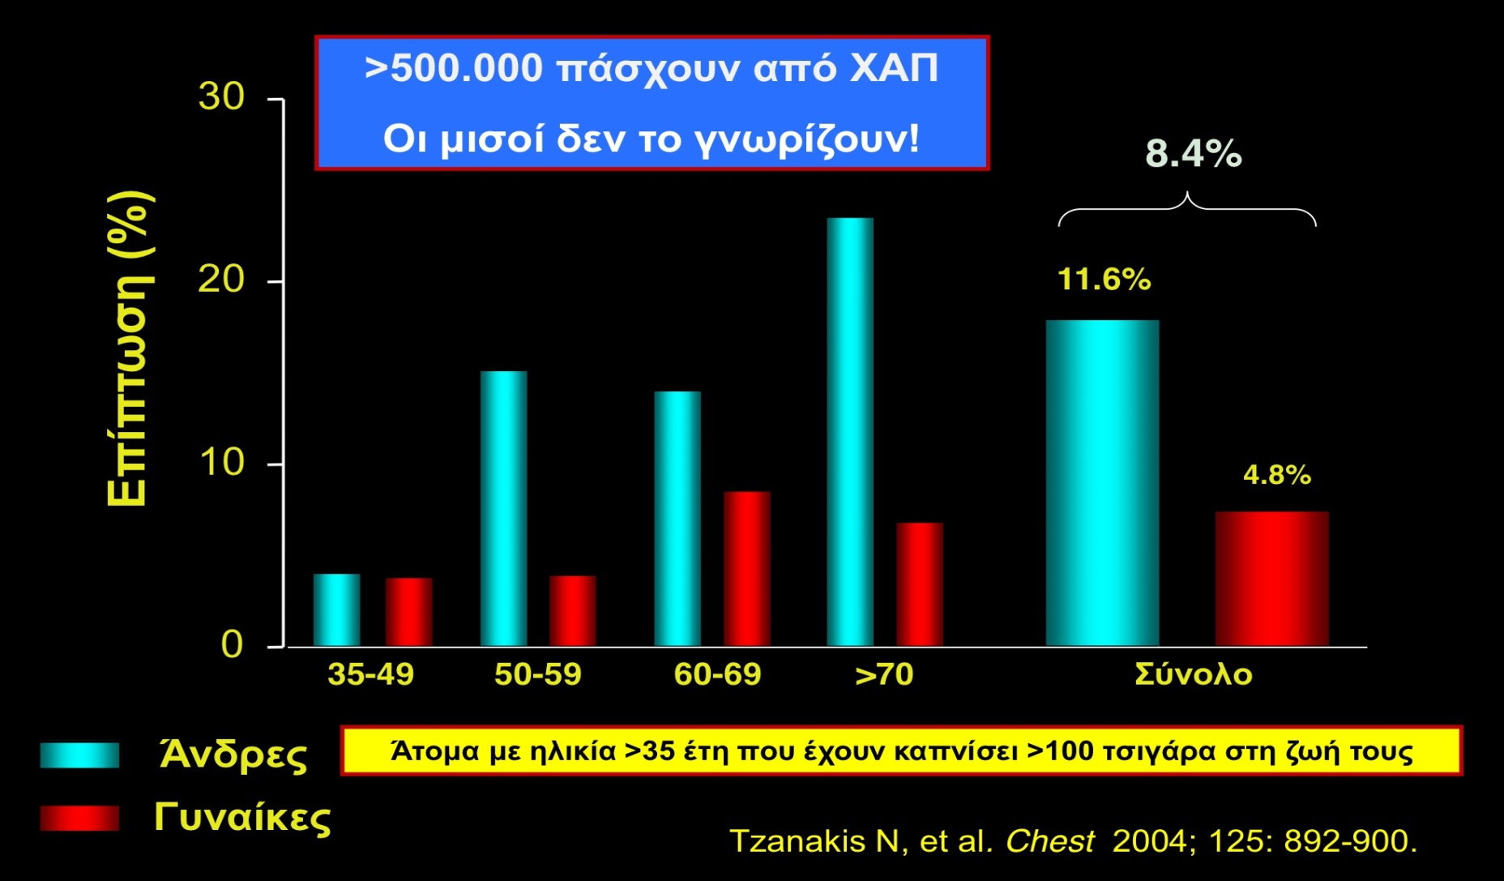
Επιπολασμός ΧΑΠ στην Ελλάδα

Slide 67

Ορισμός
Η Χρόνια Αποφρακτική Πνευμονοπάθεια (ΧΑΠ) είναι μία συχνή νόσος που μπορεί να προληφθεί και να αντιμετωπιστεί και χαρακτηρίζεται από επίμονο περιορισμό της ροής του αέρα, που είναι κατά κανόνα προοδευτικός και συνδέεται με υπερβολική χρόνια φλεγμονώδη απάντηση των αεραγωγών και των πνευμόνων σε βλαπτικά σωματίδια ή αέρια (κυρίως κάπνισμα)
Οι παροξύνσεις και οι συνυπάρχουσες παθήσεις συμβάλουν στη συνολική βαρύτητα της νόσου

Slide 68
Συμπτώματα
Δύσπνοια ηρεμίας ή προσπαθείας
Βήχας
Αυξημένη απόχρεμψη
Βάρος στο στήθος

Slide 69
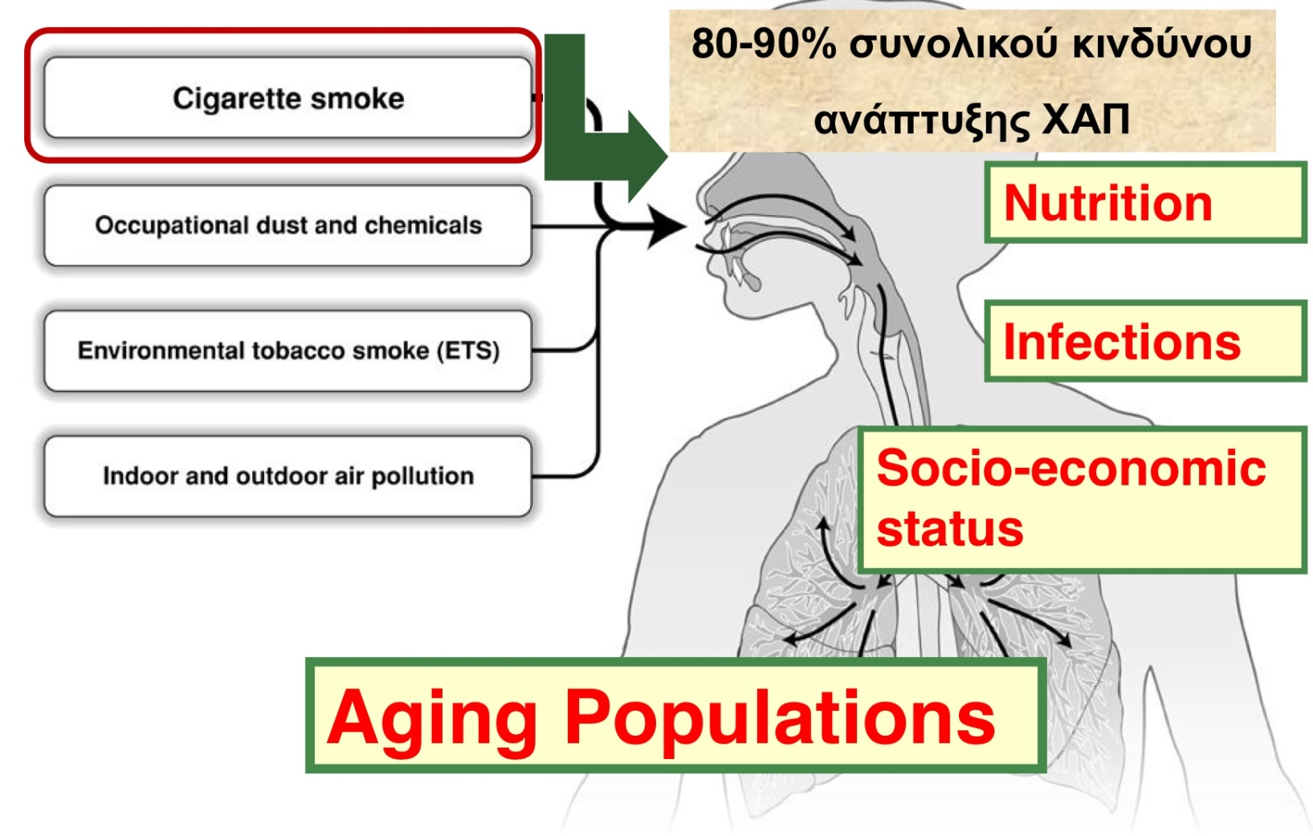
Παράγοντες κινδύνου

Slide 70
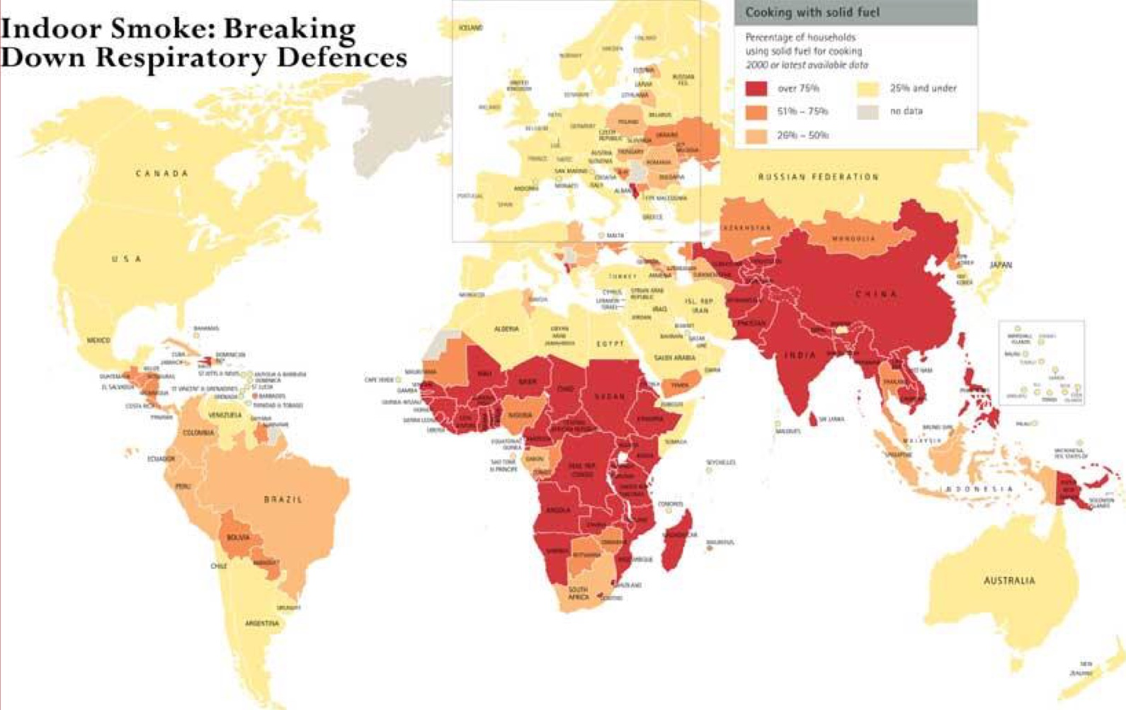
Παράγοντες κινδύνου

Slide 71
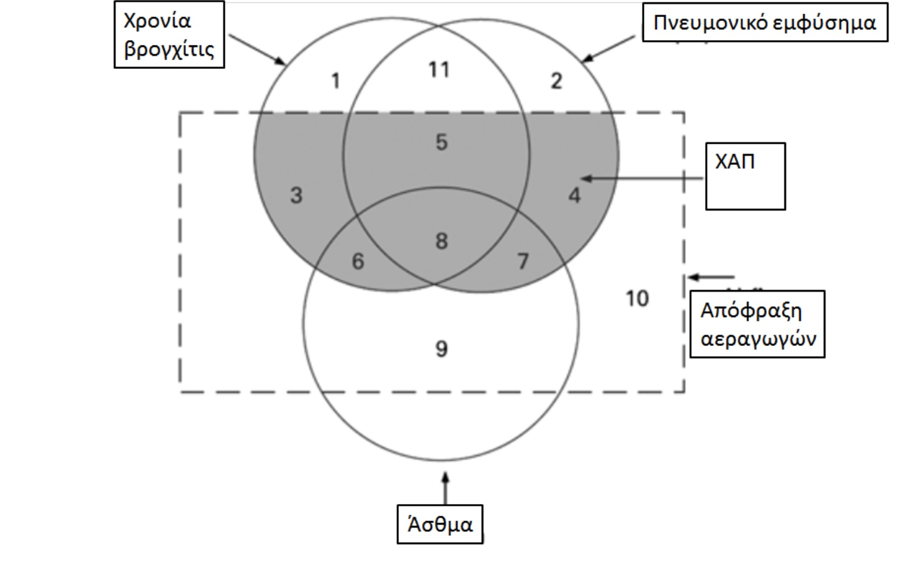
Κλινικοί φαινότυποι της ΧΑΠ
Μη αναλογικό διάγραμμα Venn, Am J Respir Crit Care Med 1995

Slide 72
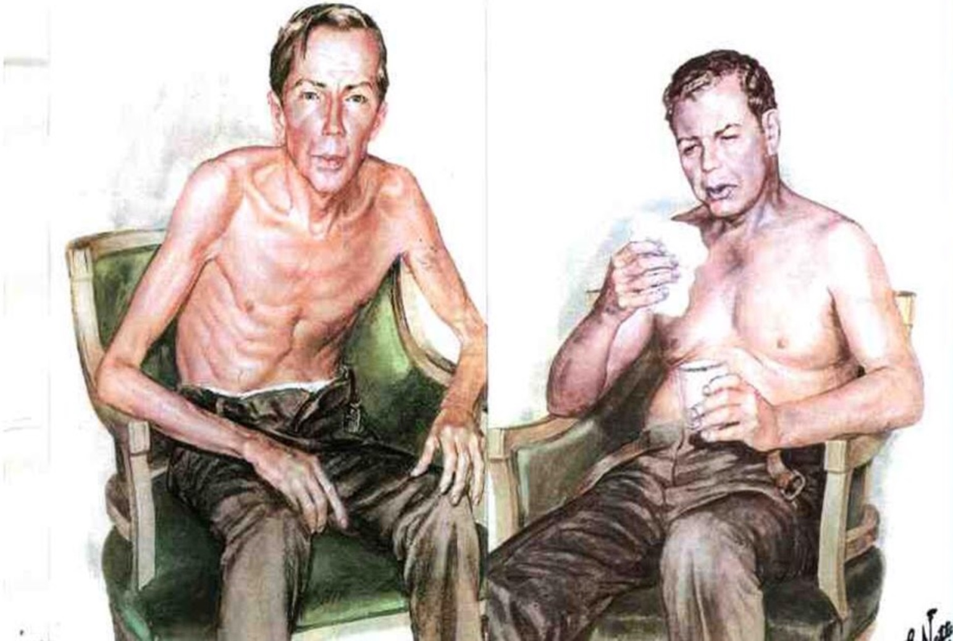

Slide 73
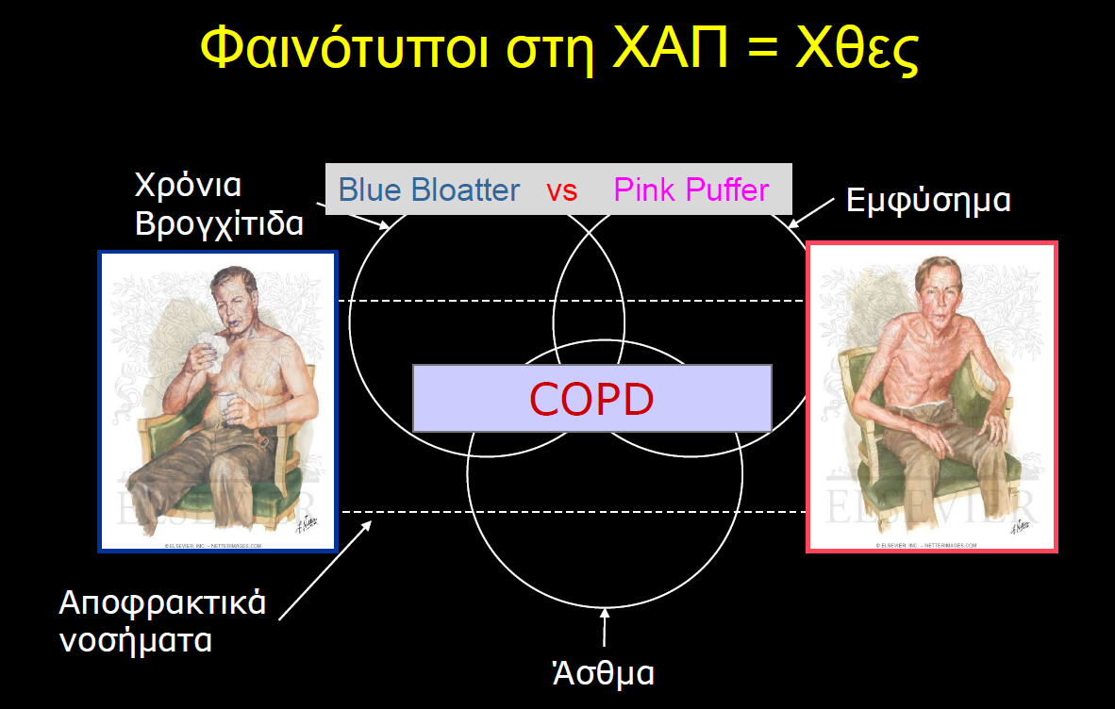

Slide 74
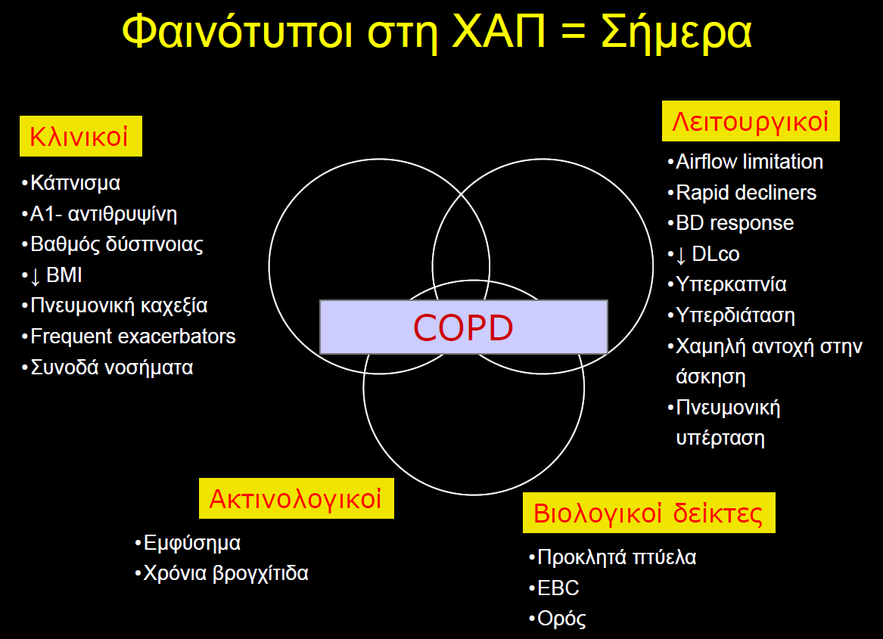

Slide 75
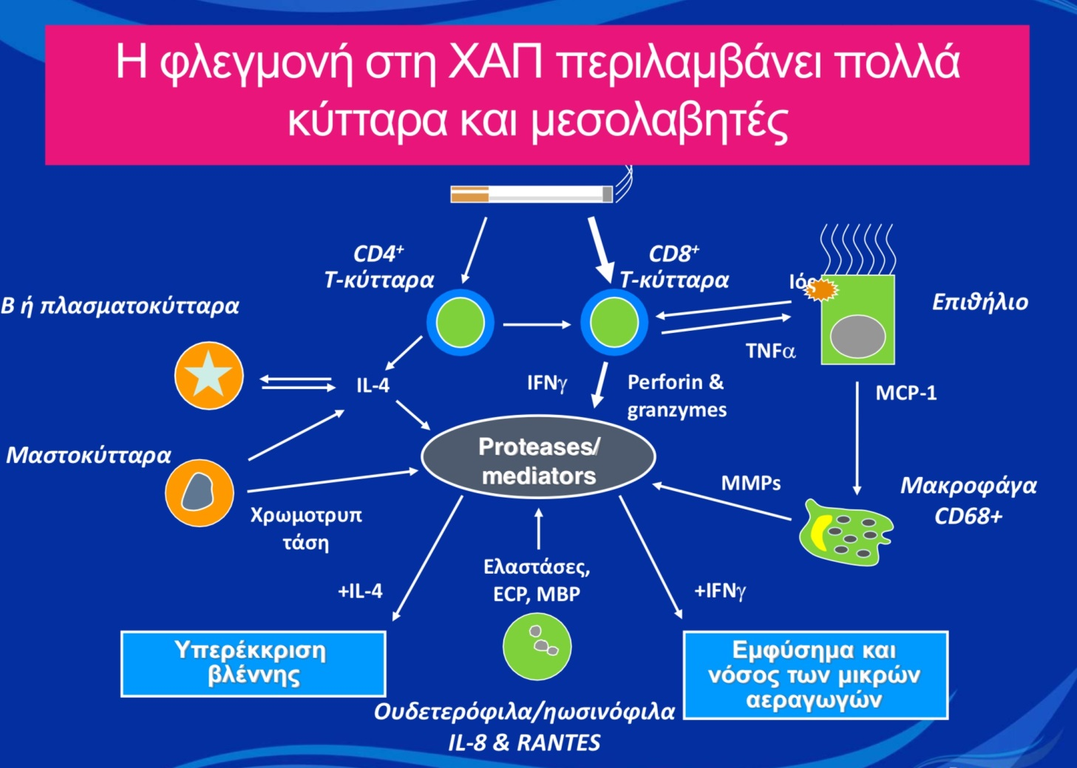

Slide 76
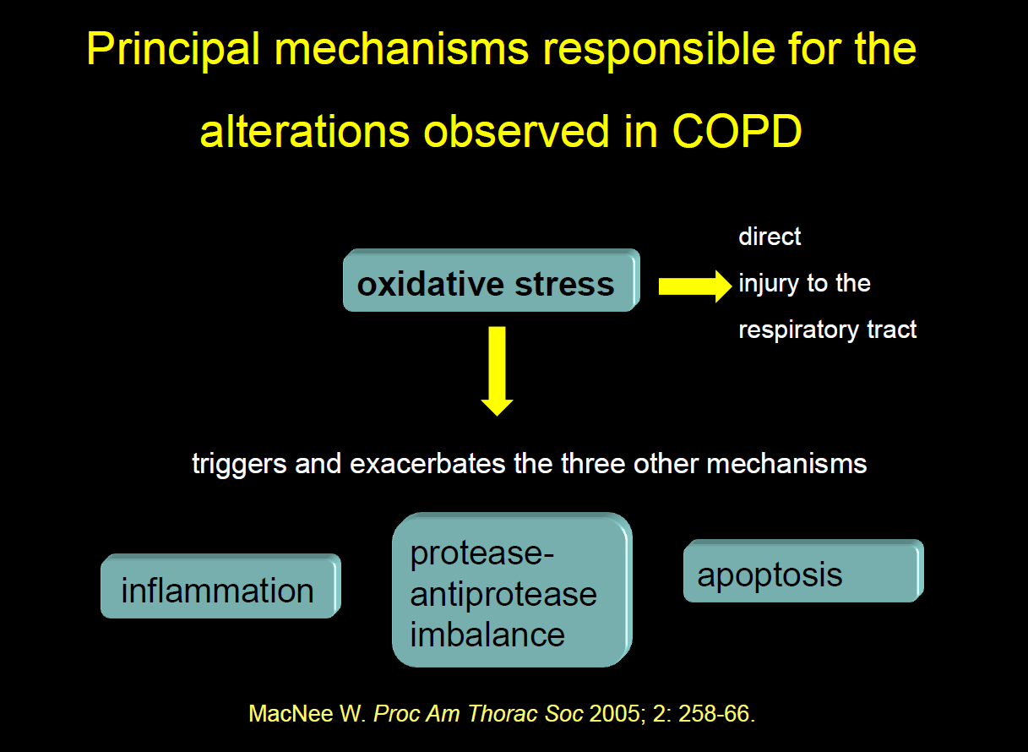

Slide 77
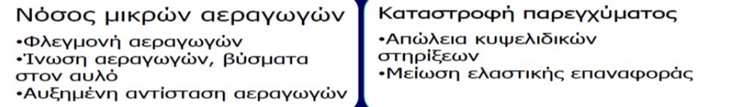
Μηχανισμοί απόφραξης
ΑΠΟΦΡΑΞΗ ΡΟΗΣ

Slide 78
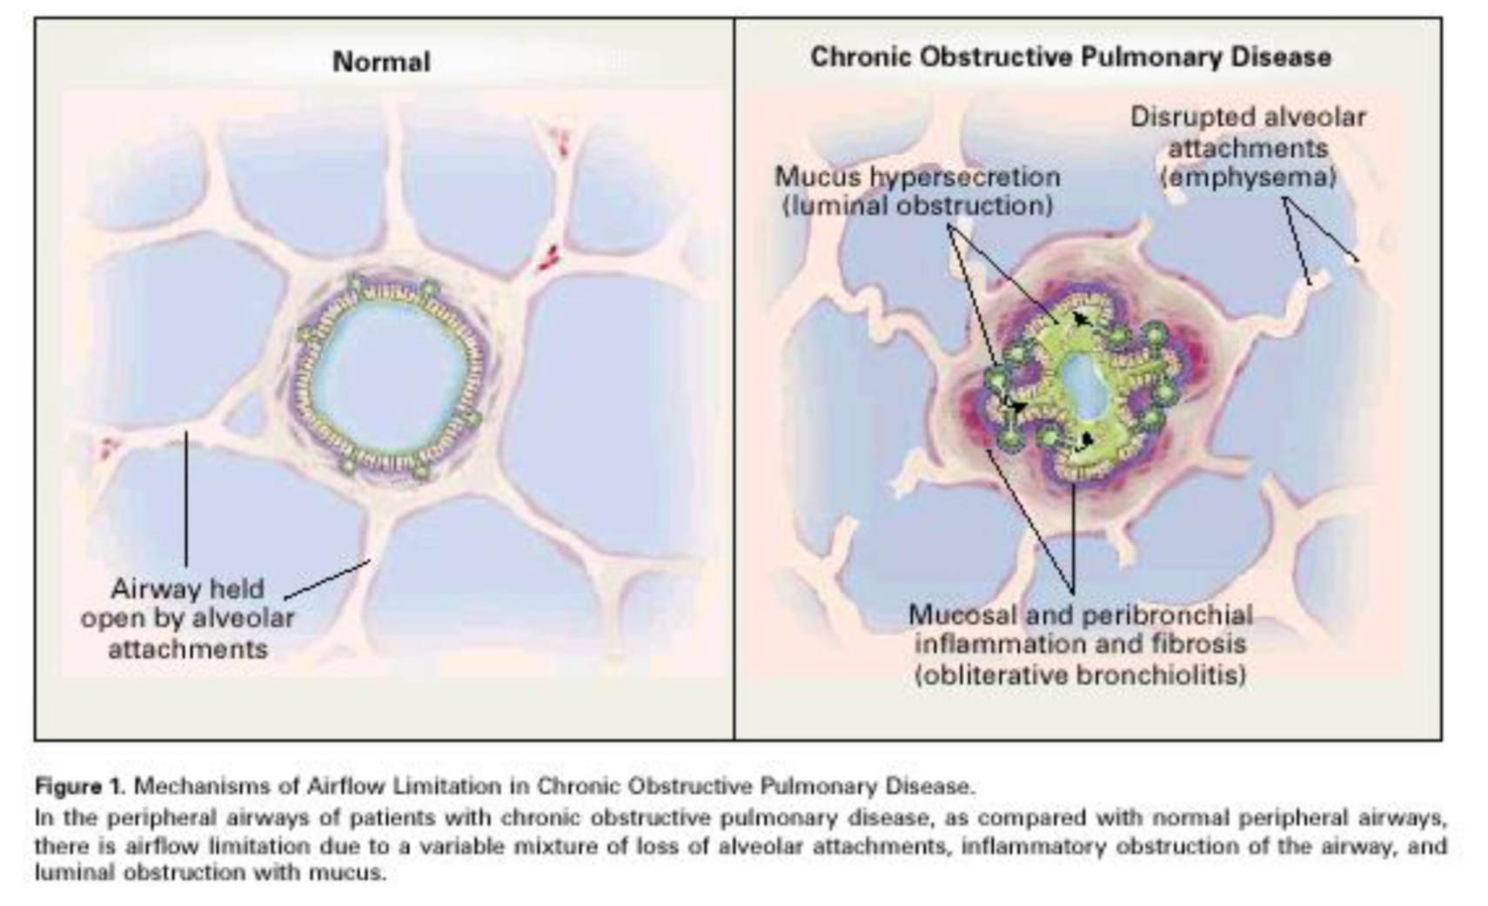

Slide 79
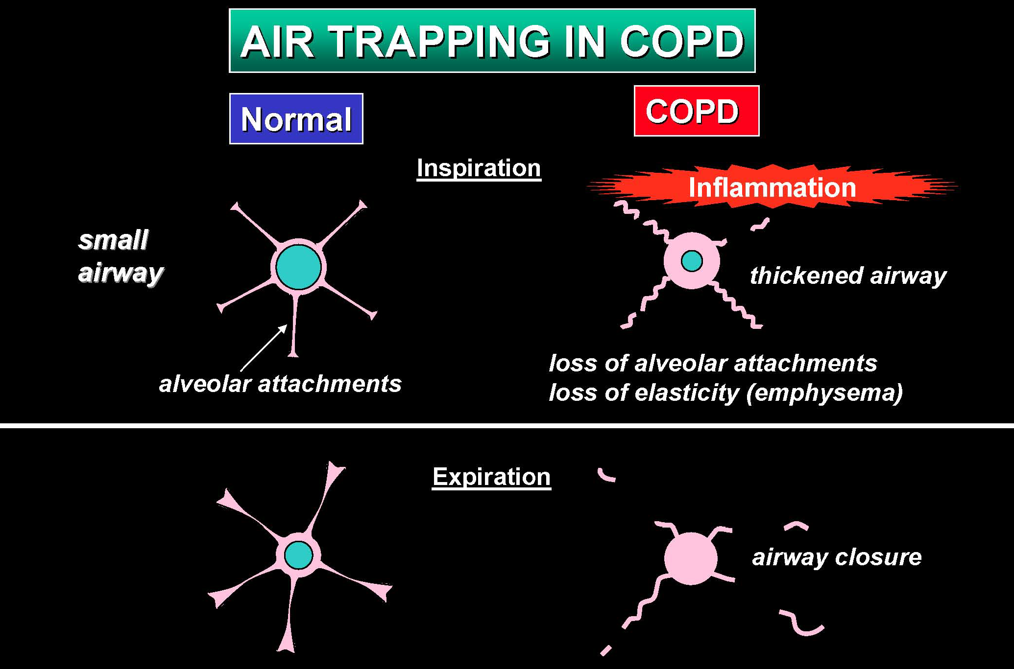

Slide 80

Διάγνωση της ΧΑΠ
Η κλινική διάγνωση της ΧΑΠ θα πρέπει να θεωρείται πιθανή σε κάθε ασθενή που εμφανίζει δύσπνοια, χρόνιο βήχα ή απόχρεμψη και ιστορικό έκθεσης σε παράγοντες κινδύνου της νόσου (κυρίως κάπνισμα)

Slide 81
Ενδείξεις-κλειδιά για να τεθεί η υποψία της ΧΑΠ
•Δύσπνοια: επίμονη, επιδεινούμενη με το χρόνο και την άσκηση
•Χρόνιος βήχας: συχνά διαλείπων και ξηρός
•Χρόνια παραγωγή πτυέλων: οποιοδήποτε πρότυπο χρόνιας απόχρεμψης μπορεί να είναι ένδειξη ΧΑΠ
•Ιστορικό έκθεσης σε παράγοντες κινδύνου της νόσου (κάπνισμα)
•Οικογενειακό ιστορικό ΧΑΠ
Σπιρομέτρηση σε ενεργούς ή πρώην καπνιστές άνω των 40
Απαραίτητη για τη διάγνωση η σπιρομέτρηση (προ/μετά βογχοδιαστολή)

Slide 82
Διάγνωση ΧΑΠ
Συμπτώματα
Δύσπνοια
Χρόνιος βήχας
Απόχρεμψη
Παράγοντες κινδύνου
Ενδογενείς παράγοντες
Κάπνισμα
Επαγγελματικοί
Εσωτερική/ εξωτερική
μόλυνση
ΣΠΙΡΟΜΕΤΡΗΣΗ: Απαραίτητη για την επιβεβαίωση της διάγνωσης FEV1/FVC<70%

Slide 83
Ο ρόλος της σπιρομέτρησης
Διάγνωση (FEV1/FVC<70%)
Αξιολόγηση βαρύτητας περιορισμού ροής του αέρα
Παρακολούθηση

Slide 84


Σπιρομέτρηση
Μέθοδος εκτίμησης της αναπνευστικής λειτουργίας με τη μέτρηση της ροής και του όγκου του αέρα που το άτομο μπορεί να εκπεύσει βίαια μετά από μια μέγιστη εισπνοή
Εκφράζεται ώς καμπύλη ροής – όγκου
ή καμπύλου όγκου - χρόνου

Slide 85


Slide 86

Υποδιάγνωση στα αρχικά στάδια

Slide 87

Σημασία της έγκαιρης διάγνωσης

Slide 88
Εκτίμηση ασθενών με ΧΑΠ
Εκτίμηση απόφραξης των αεραγωγών (σπιρομέτρηση προ/μετά βρογχοδιαστολής)
Εκτίμηση συμπτωμάτων (mMRC, CAT score)
Εκτίμηση κινδύνου εμφάνισης παροξύνσεων (μεγαλύτερος σε ασθενείς >2 παροξύνσεις το τελευταίο έτος ή FEV1<50% της προβλεπόμενης)
Εκτίμηση συνοδών νοσημάτων (καρδιαγγειακές παθήσεις, οστεοπόρωση, λοιμώξεις αναπνευστικού, κατάθλιψη, σακχαρώδη διαβήτη, καρκίνος πνεύμονα)

Slide 89
Επιπρόσθετος έλεγχος
Ακτινογραφία θώρακα: Σπάνια είναι διαγνωστική, αλλά χρησιμεύει για την αποκλεισμό άλλων διαγνώσεων και την πιθανή διάγνωση συνοδών νοσημάτων
Στατικοί όγκοι και Διάχυση (DLco): Χρήσιμα για το χαρακτηρισμό της βαρύτητας - όχι απαραίτητες για αντιμετώπιση
Παλμική οξυμετρία και αέρια αρτηριακού αίματος: Χρησιμεύουν για τη χορήγηση μακροχρόνιας οξυγονοθεραπείας (LTOT)
Έλεγχος για ανεπάρκεια α1-αντιθρυψίνης: σε Καυκάσιους με ΧΑΠ ηλικίας
< 45 ετών ή με ισχυρό οικογενειακό ιστορικό ΧΑΠ
Δοκιμασίες άσκησης: Η αντικειμενική αξιολόγηση της ικανότητας για άσκηση, όπως αξιολογείται με τη μείωση της ικανότητας για βάδιση (π.χ. δοκιμασία βάδισης 6 λεπτών, 6MWT) ή σε ειδικό εργαστήριο (καρδιοαναπνευστική δοκιμασία άσκησης - CPET), σχετίζεται με τη γενική κατάσταση υγείας και την πρόγνωση των ασθενών

Slide 90


Συνοδά νοσήματα σε ασθενείς με ΧΑΠ
Ισχαιμικη καρδιακή νόσος
Υπέρταση
Συμφορητική καρδιακή ανεπάρκεια
Οστεοπόρωση
Καχεξία
Σακχαρώδης διαβήτης
Μεταβολικιό σύνδρομο
Κατάθλιψη
Χρονια νεφρικη νόσος
Καρκίνος πνεύμονα
Υπνοαπνοϊκό σύνδρομο

Slide 91

Ολιστική προσέγγιση

Slide 92
Σταδιοποίηση ΧΑΠ
Σε ασθενείς με FEV1/FVC< 0.70
GOLD 1: Ήπια FEV1 ≥80% προβλ.
GOLD 2: Μέτρια 50%≤ FEV1<80% προβλ.
GOLD 3: Σοβαρή 30%≤ FEV1<50% προβλ.
GOLD 4: Πολύ σοβαρή FEV1<30% προβλ.

Slide 93

Αξιολόγηση δύσπνοιας mMRC

Slide 94

Αξιολόγηση CAT τεστ
Ερωτήσεις: 8
Σκορ: 0-40

Slide 95
Αξιολόγηση: κίνδυνος παροξύνσεων
Βασίζεται στο ιστορικό των παροξύνσεων
Ενδείξεις υψηλού κινδύνου:
≥2 παροξύνσεις το τελευταίο έτος
ή ≥1 με νοσηλεία

Slide 96
Παροξύνσεις της ΧΑΠ
Ένα συμβάν στη φυσική πορεία της νόσου που χαρακτηρίζεται από μεταβολή (επιδείνωση) από τα συνηθισμένα επίπεδα της δύσπνοιας, του βήχα ή/και την αύξηση της παραγωγής πτυέλων του ασθενή
•Το συμβάν αυτό είναι:
-Οξείας έναρξης
-Διαφορετικό από τη μικρή διακύμανση στα συμπτώματα που ένας ασθενής μπορεί να έχει από μέρα σε μέρα
-Απαιτεί αλλαγή στην τακτική θεραπεία που λαμβάνει ο ασθενής

Slide 97

Παροξύνσεις της ΧΑΠ
Συσχέτιση με τη βαρύτητα της νόσου
Χαρακτηρίζεται από έκπτωση της αναπνευστικής λειτουργίας
Αύξηση της σχετιζόμενης με τη νόσο θνητότητας
Κυρίως λόγω ιογενών και μικροβιακών αναπνευστικών λοιμώξεων αλλά και λόγω επιδείνωσης περιβαλλοντικών συνθηκών
Αυξημένος κίνδυνος χειμερινούς μήνες (χαμηλές θερμοκρασίες)
Ισχαιμική καρδιακή νόσος και σακχαρώδης διαβήτης αυξάνουν περαιτέρω τον κίδυνο

Slide 98

Φαινότυπος του συχνού παροξυντή
Διακριτή ομάδα ασθενών
Ανεξάρτητα από το επίπεδο αναπνευστικής λειτουργίας
Σταθεροί παροξυντές ανεξαρτήτως σταδίου
Αυξημένα επίπεδα IL-6 & IL-8 στα πτύελα
Αυξημένη επίπτωση χρόνιου μικροβιακού αποικισμού κατωτέρου αναπνευστικού
Hurst J, et al. N Engl J Med 2010; 363: 1128-38.

Slide 99

Συνέπειες παροξύνσεων
Αυξημένη φλεγμονή των αεραγωγών
Ταχύτερη έκπτωση αναπνευστικής λειτουργίας
Αυξημένος κίνδυνος νοσηλειών
Χειρότερη ποιότητα ζωής
Υψηλότερη θνητότητα
Donaldson GC et al.Thorax 2002;57:847–852
Hodgev VA, et al . Folia Med (Plovdiv) 2004;46:12–17

Slide 100

Η συχνότητα των παροξύνσεων κατ’έτος μετράει...
In the group with infrequent (< 2.92 per year ) exacerbations FEV1 declined by 25.3 ml/year compared with 46.1 ml/year in those with frequent (>2.92) exacerbations (p<0.001).
Donaldson GC et al.Thorax 2002;57:847–852

Slide 101
Η βαρύτητα των παροξύνσεων μετράει ...
Mild απαιτούν αύξηση της βρογχοδιασταλτικής αγωγής
Moderate απαιτούν κορτικοστεροειδή ή και αντιμικροβιακή αγωγή
Severe οδηγούν σε νοσηλείες ή και θάνατο (σοβαρή αναπνευστική ανεπάρκεια, διπλασιασμός κινδύνου οξέως στεφανιαίου επεισοδίου, πνευμονικη εμβολή)
Η θνητότητα φτάνει το μέγιστο εντός της πρώτης εβδομάδος από τη νοσηλεία και σταθεροποιείται εντός τριμήνου
Φτωχή μακροχρόνια πρόγνωση με θνητότητα (all-cause mortality) περίπου 50% εντός 3ετίας

Slide 102

Soler-Cataluña JJ, et al. Thorax 2005; 60:925-931.

Slide 103


Συνδυασμένη αξιολόγηση της ΧΑΠ

Slide 104

Κλινική πορεία της ΧΑΠ
Miravitlles. M., Respir Med 2011;105:118-1128

Slide 105
Στόχοι Θεραπείας
Μείωση συμπτωμάτων
Ανακούφιση συμπτωμάτων
Βελτίωση ικανότητας για άσκηση
Βελτίωση ποιότητας ζωής
Μείωση κινδύνου
Παρεμπόδιση εξέλιξης της νόσου
Πρόληψη και θεραπεία παροξύνσεων
Μείωση θνησιμότητας

Slide 106
Θεραπευτικές επιλογές
Αποφυγή παραγόντων κινδύνου Διακοπή καπνίσματος
Τακτική σωματική άσκηση- Αποκατάσταση
Εμβολιασμός για γρίπη και πνευμονιόκοκκο
Φαρμακευτική θεραπεία
Μακροχρόνια οξυγονοθεραπεία (LTOT)
Μη επεμβατικός μηχανικός αερισμός (NIMV)

Slide 107

Μη φαρμακευτική διαχείριση της ΧΑΠ

Slide 108

Κάπνισμα και αναπνευστική λειτουργία
Fletcher ,Br Med J 1977

Slide 109

Κάπνισμα και αναπνευστική λειτουργία
Anthonisen N, et al. AJRCCM 2002; 166: 675-679.
Notes:
FEV1 : 400ml κέρδος σε 11 χρόνια

Slide 110

Πόσοι ασθενείς με διάγνωση ΧΑΠ συνεχίζουν να καπνίζουν;
Tonnesen P. Eur Respir Rev 2013; 22: 37-43

Slide 111


Slide 112

Στους ασθενείς με ΧΑΠ ο συνδυασμός φαρμακευτικής και συμπεριφορικής θεραπείας είναι αποτελεσματικότερος από κάθε στρατηγική ξεχωριστά

Slide 113

C.A. Jimenez-Ruiz, K.O. Fagerström. Monaldi Arch Chest Dis 2013; 79: 1.

Slide 114

Βαρενικλίνη : το πιο αποτελεσματικό φάρμακο σε ασθενείς με ΧΑΠ
Tonnesen P. Eur Respir Rev 2013; 22: 127, 37–43

Slide 115
Τακτική σωματική άσκηση – Αποκατάσταση (διάρκεια τουλάχιστον 6 εβδομάδες)
βελτίωση της ικανότητας για άσκηση και ποιότητας ζωής
αποτελεσματικότητας των βρoγχοδιασταλτικών μακράς δράσης
μείωση της δύσπνοιας και των νοσηλειών
μείωση άγχους και κατάθλιψης
ταχύτερη ανάρρωση από παροξύνσεις
βελτίωση της επιβίωσης
Σε ασθενείς που δεν έχουν πρόσβαση σε προγράμματα αποκατάστασης συνιστάται τακτική σωματική άσκηση

Slide 116
Τακτική σωματική άσκηση – Αποκατάσταση (διάρκεια τουλάχιστον 6 εβδομάδες)
Όλοι οι ασθενείς με ΧΑΠ ωφελούνται από την πνευμονική αποκατάσταση, βελτιώνοντας την ικανότητα για άσκηση και μειώνοντας δύσπνοια και μυϊκή αδυναμία (Evidence A)
Αρκετές μελέτες έδειξαν οφέλη σε ασθενείς δύσπνοια και mMRC>1, αμέσως μετά από παρόξυνση
Αυτά τα οφέλη παραμένουν και με ένα μόνο πρόγραμμα
Εάν η άσκηση συνεχιστεί στο σπίτι μέρος από τα οφέλη παραμένει (Evidence Β)

Slide 117



Slide 118
Εμβολιασμός
Αντιγριπικός εμβολιασμός
Mειώνει τις σοβαρές λοιμώξεις (π.χ. νοσηλείες) και τους θανάτους από ΧΑΠ
Αντιπνευμονιοκοκικκός εμβολιασμός
Το πολυσακχαριδικό αντιπνευμονιοκοκικκό εμβόλιο συνιστάται σε ασθενείς με ΧΑΠ ≥ 65 ετών και σε νεότερους ασθενείς με συνυπάρχουσες παθήσεις (π.χ. καρδιολογικές). Μειώνει την επίπτωση πνευμονίας της κοινότητας σε ασθενείς με ΧΑΠ < 65 ετών και FEV1 < 40% προβλ.

Slide 119
Γενικές αρχές φαρμακευτικής θεραπείας
Φαρμακευτική θεραπεία:
μείωση συμπτωμάτων,
συχνότητας και βαρύτητας των παροξύνσεων,
βελτίωση της ποιότητας ζωής και
της αντοχής στην άσκηση
Κάθε φαρμακευτική παρέμβαση θα πρέπει να εξατομικεύεται
Τακτική αξιολόγηση χρήσης εισπνευστικών συσκευών

Slide 120

Φαρμακευτική θεραπεία

Slide 121

Φαρμακευτική θεραπεία

Slide 122

Βρογχοδιαστολή
Έλεγχος: συμπαθητικό νευρικό σύστημα
Διέγερση: απελευθέρωση( νευροδιαβιβαστή) νοραδρεναλίνης (νορεπινεφρίνης)
Σύνδεση νοραδρεναλίνης με αδρενεργικούς υποδοχείς (βρογχικά λεία μυϊκά κύτταρα)
Χάλαση λείων μυϊκών ινών και διάταση αεραγωγών

Slide 123
Κατηγορίες θεραπευτικών φαρμάκων
Βρογχοδιασταλτικά
β2- διεγέρτες
βραχείας δράσης ( SABA- σαλβουταμόλη, τερβουταλίνη)
μακράς δράσης (LABA- φορμοτερόλη, σαλμετερόλη)
Αντιχολινεργικά
βραχείας δράσης (SAMA- ιπρατρόπιο)
μακράς δράσης (LAMA-τιοτρόπιο, ακλιδίνιο, γλυκοπυρόνιο, ουμεκλιδίνιο)

Slide 124
Κατηγορίες θεραπευτικών φαρμάκων
Βρογχοδιασταλτικά
Συνδυασμός SABA/SAMA σαλβουταμόλη/ιπρατρόπιο
Συνδυασμός LABA/LAMA
φορμοτερόλη/ακλιδίνιο
βιλαντερόλη/ ουμεκλιδίνιο
γλυκοπυρόνιο/ινδακατερόλη
ολοδατερόλη/ τιοτρόπιο
Θεραπεία βάσης
Συμπτώματα
Βρογχοδιαστολή
Παροξύνσεις

Slide 125
Κατηγορίες θεραπευτικών φαρμάκων
Εισπνεόμενα κορτικοστεροειδή (ICS)
μπεκλομεθαζόνη, βουδεσονίδη, φλουτικαζόνη, μομεθαζόνη
Συνδυασμοί ICS/LABA
φλουτικαζόνη/ σαλμετερόλη
βουδεσονίδη/ φορμοτερόλη
μπεκλομεθαζόνη/ φορμοτερόλη
φλουτικαζόνη/ βιλαντερόλη
Συμπτώματα
Παροξύνσεις
ACOS
Ταχεία απώλεια FEV1
Ηωσινοφιλία
Καρδιαγγειακή συννοσηρότητα

Slide 126
Κατηγορίες θεραπευτικών φαρμάκων
Μεθυλξανθίνες
θεοφυλλίνη, αμινοφυλλίνη
Αναστολείς φωσφοδιεστεράσης-4
ροφλουμιλάστη

Slide 127

Θεραπεία ΧΑΠ

Slide 128
Βρογχοδιασταλτικά στη ΧΑΠ
Αποτελούν βασικό τρόπο αντιμετώπισης των συμπτωμάτων και τον ακρογωνιαίο λίθο της θεραπείας
Η επιλογή μεταξύ β2 διεγερτών και αντιχολινεργικών, καθώς και συνδυασμών αυτών εξαρτάται από την διαθεσιμότητά τους, την ανταπόκριση του ασθενούς και τις ανεπιθύμητες ενέργειες τους
Τα βρογχοδιασταλτικά μακράς δράσης είναι αποτελεσματικότερα έναντι των βραχείας, βελτιώνουν τον FEV1, τη δύσπνοια, την ποιότητα ζωής και τις παροξύνσεις
Η φορμοτερόλη έχει φανεί να υπερέχει της σαλμετερόλης, τόσο σε αποτελεσματικότητα όσο και σε ασφάλεια.

Slide 129



Uplift study

Slide 130

Ο συνδυασμός βρογχοδιασταλτικών διαφορετικής φαρμακολογικής τάξης βελτιώνει την αποτελεσματικότητά τους και μειώνει την εμφάνιση ανεπιθύμητων ενεργειών σε σχέση με την αύξηση της δόσης ενός μόνο βρογχοδιασταλτικού
Van Noοrd JA, ERJ 2005

Slide 131

Εισπνεόμενα κορτικοστεροειδή στη ΧΑΠ
Τα ICS βελτιώνουν τα συμπτώματα, την αναπνευστική λειτουργία και την ποιότητα ζωής και μειώνουν τη συχνότητα των παροξύνσεων σε ασθενείς με ΧΑΠ και FEV1 < 60% προβλ.
Aπόσυρση ICS: Ταχύτερη έκπτωση FEV1
Η μονοθεραπεία με ICS δεν συνιστάται σε ασθενείς με ΧΑΠ

Slide 132
Συνδυασμοί εισπνεομένων φαρμάκων
Οι συνδυασμοί LABA/ICS είναι πιο αποτελεσματικοί από τα συστατικά τους στη βελτίωση της αναπνευστικής λειτουργίας και της ποιότητας ζωής αλλά και στη μείωση των παροξύνσεων σε ασθενείς με μέτρια έως πολύ σοβαρή ΧΑΠ
Η προσθήκη LABA/ICS στο τιοτρόπιο: βελτιώνει αναπνευστική λειτουργία και ποιότητα ζωής, ενώ μπορεί να μειώσει περαιτέρω τις παροξύνσεις

Slide 133


Torch study
25% μείωση μέτριων/σοβαρών παροξύνσεων (p<0.001)
44% μείωση παροξύνσεων που απαιτούν συστηματικά κορτικοστεροειδή (p < 0.001)

Slide 134

Singh D, et al, npj Primary Care Respir Med 2016; 26:16030

Slide 135
Αναστολείς φωσφοδιεστεράσης 4 (PDE-4)
Σε ασθενείς με σοβαρή και πολύ σοβαρή ΧΑΠ με ιστορικό συχνών παροξύνσεων και συμπτώματα χρόνιας βρογχίτιδας, ο αναστολέας PDE-4 ροφλουμιλάστη, μειώνει τις παροξύνσεις (κατά 15-20%) που απαιτούν κορτικοστεροειδή per os
Ναυτία, κεφαλαλγία, απώλεια βάρους, διάρροιες
Θα πρέπει πάντοτε να χρησιμοποιείται σε συνδυασμό με τουλάχιστον ένα βρογχοδιασταλτικό μακράς διάρκειας δράσης

Slide 136
Λοιπά φάρμακα σε σταθερή ΧΑΠ
Θεοφυλλίνη: είναι λιγότερο αποτελεσματική και λιγότερο καλά ανεκτή από τα εισπνεόμενα βρογχοδιασταλτικά μακράς δράσης και δεν συνιστάται όταν αυτά είναι διαθέσιμα
Θεραπεία υποκατάστασης α1-αντιθρυψίνης: Ασθενείς με γενετική έλλειψη και εγκατεστημένο εμφύσημα μπορεί να είναι υποψήφιοι
Αντιβηχικά: Δεν συνιστώνται
Ανοσοτροποποιητικά (ανοσοδιεγερτικά, ανοσορρυθμιστικά): Δεν συνιστώνται προς το παρόν
Συστηματικά κορτικοστεροειδή - Αντιβιοτικά: Δεν συνιστώνται σε σταθερή ΧΑΠ
Αγγειοδιασταλτικά: Το ΝΟ αντενδείκνυται στη σταθερή ΧΑΠ. Η χρήση τροποποιητών του ενδοθηλίου για τη θεραπεία της πνευμονικής υπέρτασης που σχετίζεται με τη ΧΑΠ δεν συνιστάται

Slide 137

Βλεννολυτικά
Υπάρχουν ενδείξεις ότι, σε ασθενείς που δεν λαμβάνουν ICS, η καρβοκυστεΐνη ή η N-ακετυλκυστεΐνη μπορεί να μειώσουν τις παροξύνσεις (συχνότητα/διάρκεια)

Slide 138
Η θέση της ακετυλοκυστεΐνης στον αναπνευστικό ασθενή

Slide 139
Παράγοντες που επηρεάζουν τη φυσιολογία και τη κάθαρση της βλέννης
Κάπνισμα
Περιβαλλοντικοί παράγοντες
Αλλεργίες
Οξεία βρογχίτιδα - Αναπνευστικές λοιμώξεις
Χρόνια βρογχίτιδα
Χρόνια αποφρακτική πνευμονοπάθεια
Βρογχεκτασίες

Slide 140
Επιπτώσεις μειωμένης κάθαρσης της βλέννης
Μειωμένη λειτουργία κροσσών
Αύξηση βλέννης και ιξώδους
Βύσματα βλέννης και απόφραξη βρόγχων
Αντίσταση αεραγωγών
Ατελεκτασίες – λοιμώξεις
Βήχας – δυσκολία απόγχρεμψης – δύσπνοια
Παρόξυνση χρόνιας νόσου

Slide 141

Μηχανισμοί δράσης της ακετυλοκυστεΐνης
Βλεννολυτική δράση
Αντιοξειδωτική δράση
Αντιφλεγμονώδης δράση
Ανοσοτροποποιητική δράση

Slide 142

Βλεννολυτική δράση
Notes:
Διπλα τυφλη τυχαιοποιημενη με εικονικο φάρμακο ελεγχομενη κλινικη μελετη σε ασθενεις με οξειες παροξυνσεις της
Χαπ

Slide 143


Αντιοξειδωτική δράση

Slide 144

Αντιφλεγμονώδης δράση
Lancet 2005;365:1552-60
Notes:
Πολυκεντρικη διπλα τυφλη ελεγχομενη με εικονικο φαρμακο σε 523 ασθενεις με ΧΑΠ. Χορηγηθηκε nac 600/ημερα για 3χρονια

Slide 145

Pantheon study

Slide 146

Peace study
Lancet.2008

Slide 147

Ανοσοτροποποιητική δράση

Slide 148
Ανεπιθύμητες ενέργειες
Προφίλ ανεκτικότητας παρόμοιο με εκείνο του εικονικού φαρμάκου
Οι ανεπιθύμητες ενέργειες είναι γενικά ήπιες και υποχωρούν χωρίς ιατρική παρέμβαση
Περιλαμβάνουν γαστρεντερικές επιδράσεις (π.χ. καύσος του στομάχου, ναυτία, έμετος και διάρροια)
<< Η ΝΑC είναι καλά ανεκτή και ο κίνδυνος ανεπιθύμητων ενεργειών είναι μη δοσοεξαρτώμενος>>
Eur Respir Rev 2015

Slide 149


Slide 150
Ο συνδυασμός βλεννολυτικής και αντιοξειδωτικής δράσης της εξασφαλίζει μια ξεχωριστή θέση ανάμεσα στις ουσίες που δρουν στη βλέννη
Για ασθενείς με οξείες και χρόνιες αναπνευστικές παθήσεις (παιδιά και ενήλικες)
Βελτιώνει τα συμπτώματα και προφυλάσσει από παροξύνσεις της ΧΑΠ
Είναι καλά ανεκτή και τα αποτελέσματά της είναι δοσοεξαρτώμενα όχι όμως και οι ανεπιθύμητες ενέργειες

Slide 151
Ο συνδυασμός βλεννολυτικής και αντιοξειδωτικής δράσης της εξασφαλίζει μια ξεχωριστή θέση ανάμεσα στις ουσίες που δρουν στη βλέννη
Για ασθενείς με οξείες και χρόνιες αναπνευστικές παθήσεις (παιδιά και ενήλικες)
Βελτιώνει τα συμπτώματα και προφυλάσσει από παροξύνσεις της ΧΑΠ
Είναι καλά ανεκτή και τα αποτελέσματά της είναι δοσοεξαρτώμενα όχι όμως και οι ανεπιθύμητες ενέργειες

Slide 152
Μακροχρόνια οξυγονοθεραπεία (LTOT)
Η LTOT αυξάνει την επιβίωση σε ασθενείς με σοβαρή υποξυγοναιμία ηρεμίας, που ορίζεται ως:
α. PaO2 ≤ 55 mmHg ή SaO2 ≤ 88% με ή χωρίς υπερκαπνία επιβεβαιωμένη 2 φορές σε διάστημα 3 εβδομάδων (Evidence B)
β. PaO2 = 55-60 mmHg σε παρουσία πνευμονικής υπέρτασης, περιφερικών οιδημάτων ενδεικτικών συμφορητικής καρδιακής ανεπάρκειας ή πολυκυτταραιμίας (Ht > 55%) (Evidence D)

Slide 153
Θεραπεία ΧΑΠ

Slide 154
Αντιμετώπιση Παρόξυνσης ΧΑΠ
Αντιβιοτικά
Βρογχοδιασταλτικά
Κορτικοστεροειδή

Slide 155

Αντιβιοτικά στη παρόξυνση
Anthonisen criteria : επιδείνωση δύσπνοιας, αυξημένη παραγωγή πτυέλων και αλλαγή της χροιάς των πτυέλων
Η χροιά των πτυέλων (αν αυτά είναι πυώδη ή όχι) συσχετίζεται με την παρουσία βακτηρίων
Ασθενείς με παρόξυνση ΧΑΠ που έχουν τουλάχιστον δύο από τα κριτήρια του Anthonisen, με το ένα από αυτά να είναι τα πυώδη πτύελα, θα ωφεληθούν από την χορήγηση αντιβιοτικών
Η συνιστώμενη διάρκεια θεραπείας είναι συνήθως 5-10 ημέρες (Evidence D), κατά προτίμηση από το στόμα

Slide 156
Βρογχοδιασταλτικά στην παρόξυνση ΧΑΠ
•Συνιστάται αύξηση δόσης ή/και συχνότητας (SABA ± SAMA), με MDI (με ή χωρίς αεροθάλαμο) ή σε νεφελοποίηση με αέρα (πιο βολική σε βαρέως πάσχοντες)
•Οι μεθυλξανθίνες IV είναι αγωγή δεύτερης γραμμής

Slide 157

Κορτικοστεροειδή στην παρόξυνση ΧΑΠ
Σε νοσηλευόμενους ασθενείς και σε ασθενείς εκτός νοσοκομείου με σοβαρά συμπτώματα και χωρίς βελτίωση μετά την αύξηση των βρογχοδιασταλτικών
Τα συστηματικά κορτικοστεροειδή μειώνουν το διάστημα ανάρρωσης και το χρόνο νοσηλείας, βελτιώνουν FEV1 και PaO2 και μειώνουν τον κίνδυνο θεραπευτικής αποτυχίας και υποτροπής
Η συνήθης συνιστώμενη δόση είναι 30-40 mg πρεδνιζολόνης/ημέρα για 5 ημέρες, κατά προτίμηση per os
Niewoehner DE et al, NEJM 1999

Slide 158


Slide 159
Χαρακτηριστικά ιδανικής συσκευής
Μικρή – Φορητή
Εύκολη στη χρήση
Χωρίς πολλές κινήσεις ασθενούς
Αισθητηριακή επιβεβαίωση της λήψης
Μικρή εσωτερική αντίσταση της συσκευής έτσι ώστε ο ασθενής να λαμβάνει φάρμακο ακόμα και εάν έχει μικρή εισπνευστική ροή (30 l/min)
Να παράγει σωματίδια διαμέτρου 1-5 μm για καλύτερη πνευμονική εναπόθεση του φαρμάκου
Προτίμηση ασθενούς

Slide 160

Προβλήματα συμμόρφωσης
Μη ορθή χρήσης της συσκευής
(με βάση τις οδηγίες χρήσης)
Μη τακτική λήψη των δόσεων
(με βάση τις οδηγίες του ιατρού)

Slide 161
Συμμόρφωση
Ο ρόλος των ιατρών στη συμμόρφωση είναι καθοριστικός
Το 15-70% δεν γνωρίζει ακριβώς τον τρόπο χρήσης των εισπνεόμενων
Ο χρόνος που αφιερώνουν για εκπαίδευση του ασθενούς είναι μικρός

Slide 162

MMAD
mass median aerodynamic diameter

Slide 163
Συσκευές εισπνοής
MDI συσκευές εισπνοών καθορισμένης δόσης
DPI συσκευές ξηρής σκόνης
Νεφελοποιητές

Slide 164

MDI συσκευές εισπνοών καθορισμένης δόσης
Περιέχουν πολλαπλές δόσεις του φαρμάκου
Απελευθερώνουν συγκεκριμένη δόση
Για τη χορήγηση του φαρμάκου χρησιμοποιείται ένα προωθητικό αέριο (HFA)
Notes:
HFA υδροφθοριοαλκανιο φιλικό προς το περιβάλλον

Slide 165

MDI συσκευές εισπνοών καθορισμένης δόσης

Slide 166

MDI συσκευές εισπνοών καθορισμένης δόσης
Αποδίδει μικροσωματίδια
Δεν χρειάζεται ανακίνηση πριν τη χρήση
Υψηλή αναπαραγωγιμότητα δόσεων
Μικρή ταχύτητα εκνεφώματος (περίπου 3 φορές μικρότερη σε σχέση με τα παλαιού τύπου pMDI’s)
Μεγαλύτερη διάρκεια εκνεφώματος (περισσότερος χρόνος, περίπου 2,5 φορές μεγαλύτερος σε σχέση με τα παλαιού τύπου pMDI’s, για τον καλύτερο συντονισμό χεριού εισπνοής)

Slide 167
Οδηγίες χρήσης συσκευής εισπνοών MDI
Βγάλε το καπάκι ανακίνησε τη συσκευή (αν χρειάζεται)
Κάνε μια ήρεμη εκπνοή, ώστε να βγάλεις όλον τον αέρα
Βάλε το επιστόμιο στο στόμα και στην αρχή της εισπνοής πίεσε τον περιέκτη και συνέχισε να εισπνέεις αργά και βαθιά
Κράτησε την αναπνοή σου για 10 δευτερόλεπτα και μετά βγάλε ήρεμα τον αέρα
Περίμενε μερικά δευτερόλεπτα προτού επαναλάβεις τα βήματα 2-4 για την επόμενη εισπνοή

Slide 168
Συσκευές ξηρής σκόνης DPI
Φορητές συσκευές μικρού όγκου και βάρους που ενεργοποιούνται μέσω της εισπνοής του ασθενούς.
Περιέχουν το φάρμακο σε μορφή ξηρής σκόνης χωρίς προσθήκη προωθητικού αερίου.
Οι συσκευές DPI εξαρτώνται πλήρως από την εισπνευστική προσπάθεια του ασθενούς, αλλά δεν απαιτούν συγχρονισμό.
Αισθητηριακή επιβεβαίωση λήψης της δόσης.

Slide 169


Συσκευές ξηρής σκόνης DPI
Μίας δόσης:
στις οποίες πρέπει να τοποθετηθεί κάθε φορά η δόση με ειδικό περιέκτη (κάψουλες ,ταινίες)
Πολλαπλών δόσεων:
που πρέπει να "οπλιστούν" πριν την εισπνοή για να απελευθερώσουν τη δόση του φαρμάκου. Συνήθως υπάρχει μετρητής εναπομεινασών δόσεων

Slide 170
Εισπνευστική ροή
Η εισπνευστική ικανότητα μεταξύ των ασθενών διαφέρει.
Οι συσκευές θα πρέπει να απελευθερώνουν τη δόση με ένα εύρος εισπνευστικής ροής (>30L/min).
Η αύξηση της εισπνευστικής ροής μπορεί να σχετίζεται με καλύτερη απόδοση της συσκευής.

Slide 171

Συχνότερα λάθη στη χρήση DPI
Συντήρηση σε περιβάλλον με υγρασία
Ανεπαρκής εκπνοή πριν την εισπνοή (δεν άδειασαν οι πνεύμονες)
Εκπνοή μέσα στη συσκευή
Εισπνοή από τη μύτη αντί του στόματος
Αδυναμία εκτέλεσης γρήγορης και βαθειάς εισπνοής
Αδυναμία κρατήματος της αναπνοής στο τέλος της διαδικασίας

Slide 172


Slide 173


Slide 174

Οδηγίες χρήσης συσκευής DPI

Slide 175

Eπιβεβαίωση λήψης δόσης
35lt/min ελάχιστη εισπνευστική προσπάθεια για να ενεργοποιηθεί η συσκευή

Slide 177

Το ιδανικό μέγεθος εισπνεόμενου φαρμάκου είναι 1-5μm
Laube BL et al ERJ 2011

Slide 178

Μεγάλη πνευμονική εναπόθεση ανεξάρτητα της βαρύτητας της αποφρακτικής νόσου.
De Backer JOURNAL OF AEROSOL MEDICINE AND PULMONARY DRUG DELIVERY, 2010
Notes:
Inhalation of BDP=formoterol HFA (100=6 mg) produces high and homogeneous deposition of BDP and formoterol in the airways, regardless of pathophysiological condition.
open-label, single-dose parallel-group study
N=8 in all groups
Radio labelled with 99mTechnetium

Slide 179

Scintigraphic lung deposition in asthmatic patients after inhalation of (A) extrafine BDP/F NEXThaler DPI, (B) extrafine BDP/F pMDI and (C) nonextrafine FP/Salm pMDI

Slide 180

Fine particle fraction of ICS/LABA fixed combination DPIs tested at different inspiratory flow rates
Expert Opin. Drug Deliv. (2014)

Slide 181


Slide 182
Aποτελεσματικότητα
Συμμετέχοντες που κατάφεραν να ολοκληρώσουν μία εισπνοή χωρίς σφάλματα (οποιοδήποτε σφάλμα ή οποιοδήποτε κρίσιμο σφάλμα)#
80
χωρίς σφάλματα
Μεγαλύτερος ήταν ο αριθμός των συμμετεχόντων που χρησιμοποίησαν τη συσκευή NEXThaler χωρίς σφάλμα συγκριτικά με τις συσκευές Diskus ή Turbuhaler (p<0,001 έναντι των Diskus και Turbuhaler στην πρώτη και δεύτερη χρήση)
Κατά την αξιολόγηση των βημάτων στα οποία παρατηρήθηκαν σημαντικά σφάλματα, παρατηρήθηκε μη στατιστικά σημαντική ευνοϊκή τάση υπέρ της συσκευής NEXThaler έναντι των συσκευών Diskus και Turbuhaler
70
χωρίς κρίσιμα σφάλματα
60
50
Ασθενείς που ολοκλήρωσαν την εισπνοή χωρίς σφάλμα (%)
40
30
*
*
20
10
0
NEXThaler
Diskus
Turbuhaler
NEXThaler
Diskus
Turbuhaler
Πρώτη χρήση
Δεύτερη χρήση
*p<0,001 έναντι των συσκευών Diskus και Turbuhaler
# Ως κρίσιμο σφάλμα ορίστηκε οποιοδήποτε σφάλμα που αποτρέπει την κατανομή της δόσης (με αυτόν τον τρόπο, καθίσταται εφικτή η ξεχωριστή ανάλυση των πιο σημαντικών σφαλμάτων στη χρήση)

Slide 183
Αποτελεσματικότητα
Συχνότητα αποτυχίας εκτέλεσης βημάτων
μεγαλύτερος ήταν ο αριθμός αποτυχίας εκτέλεσης βημάτων με τις συσκευές Diskus και Turbuhaler έναντι της συσκευής NEXThaler, τόσο κατά την 1η όσο και κατά τη 2η χρήση (p<0,001 έναντι των συσκευών Diskus και Turbuhaler)
σημαντικά μεγαλύτερος ήταν ο αριθμός αποτυχίας εκτέλεσης βημάτων με κρίσιμα σφάλματα κατά τη χρήση των συσκευών Diskus και Turbuhaler έναντι της συσκευής NEXThaler κατά τη 2η χρήση των συσκευών εισπνοής (p<0,001 έναντι των συσκευών Diskus και Turbuhaler)
300
Αποτυχία με οποιοδήποτε σφάλμα
Αποτυχία με κρίσιμα σφάλματα#
200
Αρ. αποτυχίας εκτέλεσης βημάτων
*
100
*
*
*
0
NEXThaler
Diskus
Turbuhaler
NEXThaler
Diskus
Turbuhaler
1η χρήση
2η χρήση
*p<0,001 έναντι των συσκευών Diskus και Turbuhaler

Slide 184
Συνολική ικανοποίηση
Μέτρηση ευχρηστίας | NEXThaler | Diskus | Turbuhaler | τιμές p
ΣΥΝΟΛΙΚΑ, ευκολότερη στη χρήση | 74,2% | 16,7% | 9,1% | p <0,001 για τη συσκευή NEXThaler έναντι των συσκευών Diskus και Turbuhaler
ΣΥΝΟΛΙΚΑ, προτιμούν να αγοράσουν | 75,4% | 16,9% | 7,7% | p <0,001 για τη συσκευή NEXThaler έναντι των συσκευών Diskus και Turbuhaler

Slide 186


